Slide 1
NORMAS ISO 9000
PORTADA
NORMAS ISO 9000: 2000
Juan Francisco Almendras Opazo
Ingeniero en Sistemas
Experto en Evaluación de Proyectos Industriales
jalmendras@gmail.com
jalmendras@copihuechile.cl

Slide 2
NORMAS ISO 9000
ÍNDICE
Introducción
ISO 9000:2000
ISO 9001:2000
ISO 9004:2000
Implementación de ISO 9000

Slide 3
NORMAS ISO 9000
INTRODUCCIÓN
ISO: INTERNATIONAL ORGANIZATION FOR STANDARIZATION
COMITÉS TÉCNICOS (TC)
SUBCOMITÉS (SC)
GRUPOS DE TRABAJO (WG)
Borrador
de WG
WD
Borrador
de comité
CD
Borrador de norma intern.
DIS
Borrador final norma intern.
FDIS
Norma intern.
IS
Especificación técnica (TS) Informe técnico (TR)
Especificación pública (PAS) Acuerdo técnico de la industria (ITA)

Slide 4
NORMAS ISO 9000
INTRODUCCIÓN
IEC: INTERNATIONAL ELECTROTECHNICAL COMMISSION
CEN: COMITÉ EUROPÉEN DE NORMALISATION
CENELEC: COMITÉ EUROPÉEN DE NORMALISATION ELECTROTECHNIQUE
ETSI: EUROPEAN TELECOMMUNICATIONS STANDARDS INSTITUTE
AENOR: ASOCIACIÓN ESPAÑOLA DE NORMALIZACIÓN Y CERTIFICACIÓN
BSI: BRITISH STANDARDS INSTITUTE
DIN: DEUTSCHES INSTITUT FUR NORMUNG

Slide 5
NORMAS ISO 9000
INTRODUCCIÓN
NORMAS ISO 9000
UNE-EN ISO 9000:2000 Sistemas de gestión de la calidad. Fundamentos y vocabulario (ISO 9000:2000)
UNE-EN ISO 9001:2000 Sistemas de gestión de la calidad. Requisitos (ISO 9001:2000)
UNE-EN ISO 9004:2000 Sistemas de gestión de la calidad. Directrices para la mejora del desempeño (ISO 9004:2000)
Norma ISO 19011, que proporciona orientación relativa a las auditorías de sistemas de gestión de la calidad y de gestión ambiental.

Slide 6


NORMAS ISO 9000
INTRODUCCIÓN
Certificado de AENOR de Registro de Empresa y la licencia de uso de la Marca AENOR de Empresa Registrada.
Asimismo, como miembro de la Asociación Internacional de Certificación (IQNet), AENOR emite el Certificado IQNet y permite utilizar de forma asociada la Marca IQNet asegurando el reconocimiento internacional

Slide 7
NORMAS ISO 9000
INTRODUCCIÓN
ISO 10005 Gestión de la Calidad - Directrices para Planes de la Calidad
ISO 10006 Gestión de la Calidad - Directrices para la Calidad en la Gestión de Proyectos
ISO 10007 Gestión de la Calidad - Directrices para la Gestión de la Configuración
ISO 10012 Aseguramiento de la Calidad para equipos de medida
ISO 10013 Directrices para desarrollar Manuales de la Calidad
ISO/TR 10014 Directrices para la Gestión de las Economías de la Calidad
ISO 10015 Gestión de la Calidad - Directrices para la Formación
ISO/TR 10017 Directrices sobre Técnicas Estadísticas para la norma ISO 9001:1994

Slide 8
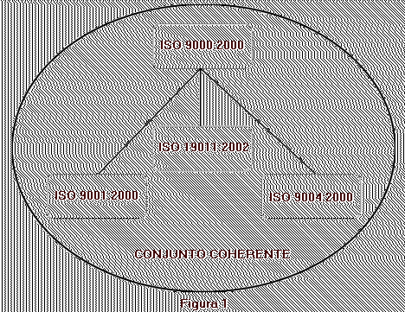
NORMAS ISO 9000
INTRODUCCIÓN
NORMAS ISO 9000

Slide 9


NORMAS ISO 9000
INTRODUCCIÓN
RAZONES PARA USAR ISO 9000
Demanda del cliente
Necesidad de mejorar procesos/sistemas

Slide 10
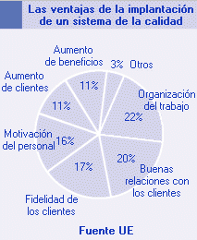
NORMAS ISO 9000
INTRODUCCIÓN

Slide 11
NORMAS ISO 9000
INTRODUCCIÓN
PRINCIPIOS DE GESTIÓN DE LA CALIDAD
Enfoque al cliente
Liderazgo
Participación del personal
Enfoque basado en procesos
Enfoque de sistema para la gestión
Mejora continua
Enfoque basado en hechos para la toma de decisión
Relaciones mutuamente beneficiosas con el proveedor

Slide 12
NORMAS ISO 9000
ISO 9000
UNE-EN ISO 9000:2000 Sistemas de gestión de la calidad. Fundamentos y vocabulario (ISO 9000:2000)

Slide 13
NORMAS ISO 9000
ISO 9000
1. OBJETO Y CAMPO DE APLICACIÓN
a) las organizaciones que buscan ventajas por medio de la implementación de un sistema de gestión de la calidad;
b) las organizaciones que buscan la confianza de sus proveedores en que sus requisitos para los productos serán satisfechos;
c) los usuarios de los productos;
d) aquellos interesados en el entendimiento mutuo de la terminología utilizada en la gestión de la calidad (por ejemplo: proveedores, clientes, entes reguladores);
e) todos aquellos que, perteneciendo o no a la organización, evalúan o auditan el sistema de gestión de la calidad para determinar su conformidad con los requisitos de la Norma ISO 9001
f) todos aquellos que, perteneciendo o no a la organización, asesoran o dan formación sobre el sistema de gestión de la calidad adecuado para dicha organización;
g) aquellos quienes desarrollan normas relacionadas.

Slide 14
NORMAS ISO 9000
ISO 9000
2. FUNDAMENTOS DE LOS SISTEMAS DE GESTIÓN DE LA CALIDAD
  Base racional para los sistemas de gestión de la calidad
  Requisitos para los sistemas de gestión de la calidad y requisitos para los productos
  Enfoque de sistemas de gestión de la calidad
  Enfoque basado en procesos
  Política de la calidad y objetivos de la calidad
  Papel de la alta dirección dentro del sistema de gestión de la calidad
  Documentación
  Evaluación de los sistemas de gestión de la calidad
  Mejora continua
  Papel de las técnicas estadísticas
  Sistemas de gestión de la calidad y otros sistemas de gestión
  Relación entre los sistemas de gestión de la calidad y los modelos de excelencia

Slide 15
NORMAS ISO 9000
ISO 9000
Enfoque de sistemas de gestión de la calidad
Determinar las necesidades y expectativas de los clientes y de otras partes interesadas;
Establecer la política y objetivos de la calidad de la organización;
Determinar los procesos y las responsabilidades necesarias para el logro de los objetivos de la calidad;
Determinar y proporcionar los recursos necesarios para el logro de los objetivos de la calidad;
Establecer los métodos para medir la eficacia y eficiencia de cada proceso;
Aplicar estas medidas para determinar la eficacia y eficiencia de cada proceso;
Determinar los medios para prevenir no conformidades y eliminar sus causas;
Establecer y aplicar un proceso para la mejora continua del sistema de gestión de la calidad.

Slide 16
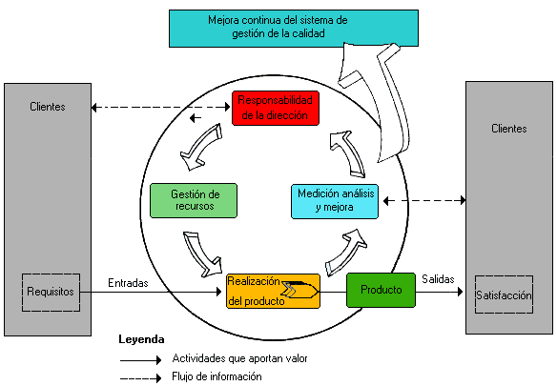
NORMAS ISO 9000
ISO 9000
Enfoque basado en procesos

Slide 17
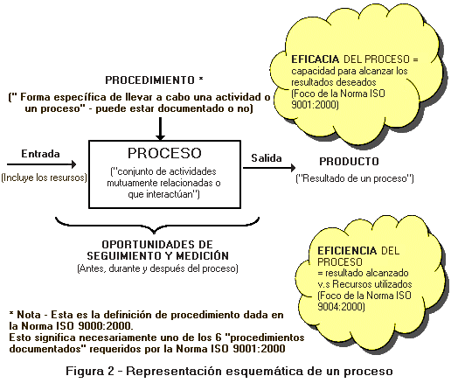
NORMAS ISO 9000
ISO 9000
Enfoque basado en procesos

Slide 18
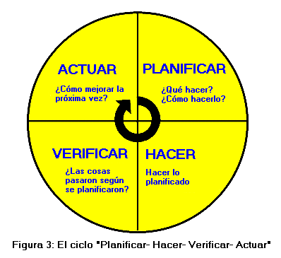
NORMAS ISO 9000
ISO 9000

Slide 19
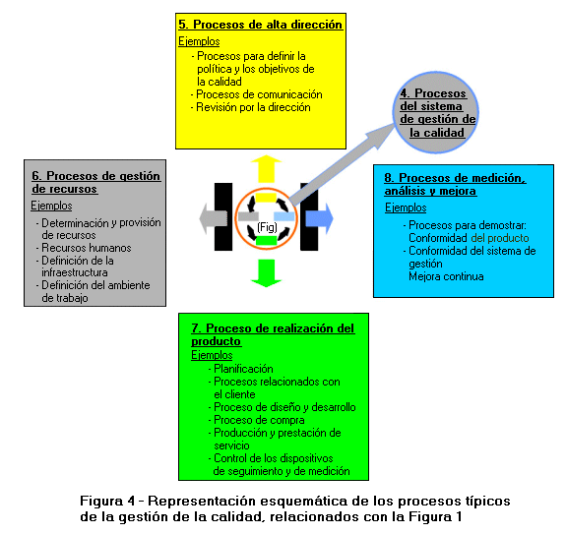
NORMAS ISO 9000
ISO 9000

Slide 20
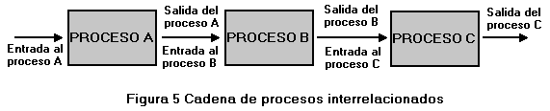
NORMAS ISO 9000
ISO 9000

Slide 21
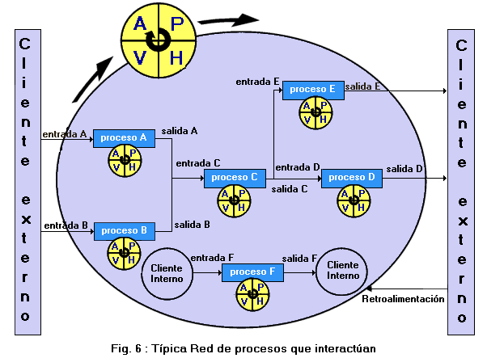
NORMAS ISO 9000
ISO 9000

Slide 22
NORMAS ISO 9000
ISO 9000
Papel de la alta dirección
Establecer y mantener la política de la calidad y los objetivos de la calidad de la organización;
Promover la política de la calidad y los objetivos de la calidad a través de la organización para aumentar la toma de conciencia, la motivación y la participación;
Asegurarse del enfoque hacia los requisitos del cliente en toda la organización;
Asegurarse de que se implementan los procesos apropiados para cumplir con los requisitos de los clientes y de otras partes interesadas y para alcanzar los objetivos de la calidad;
Asegurarse de que se ha establecido, implementado y mantenido un sistema de gestión de la calidad eficaz y eficiente para alcanzar los objetivos de la calidad;
Asegurarse de la disponibilidad de los recursos necesarios;
Revisar periódicamente el sistema de gestión de la calidad;
Decidir sobre las acciones en relación con la política y con los objetivos de la calidad;
Decidir sobre las acciones para la mejora del sistema de gestión de la calidad.

Slide 23
NORMAS ISO 9000
ISO 9000
Documentación
Contribuye a:
  a) lograr la conformidad con los requisitos del cliente y la mejora de la calidad;
  b) proveer la formación apropiada;
  c) la repetibilidad y la trazabilidad;
  d) proporcionar evidencias objetivas;
  e) evaluar la eficacia y la adecuación continua del sistema de gestión de la calidad.

Slide 24
NORMAS ISO 9000
ISO 9000
Tipos de documentos
a) Documentos que proporcionan información coherente, interna y externa-mente, acerca del sistema de gestión de la calidad de la organización: manuales de la calidad;
b) Documentos que describen cómo se aplica el sistema de gestión de la calidad a un producto, proyecto o contrato específico: planes de la calidad;
c) Documentos que establecen requisitos: especificaciones;
d) Documentos que establecen recomendaciones o sugerencias: guías;
e) Documentos que proporcionan información sobre cómo efectuar las actividades y los procesos de manera coherente: procedimientos documentados, instrucciones de trabajo y planos;
f) Documentos que proporcionan evidencia objetiva de las actividades realizadas o resultados obtenidos: registros.

Slide 25
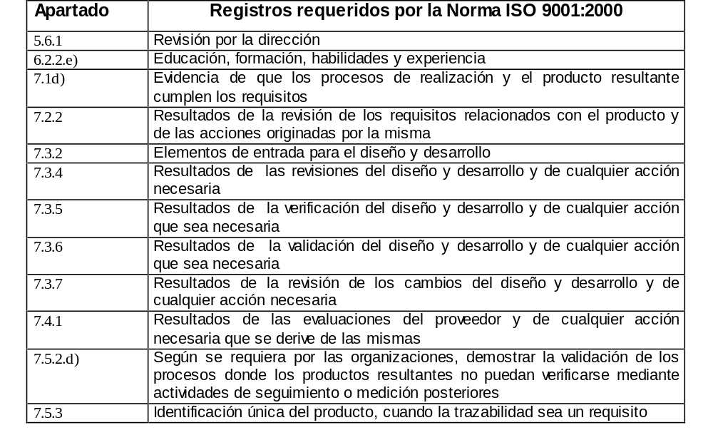
NORMAS ISO 9000
ISO 9000

Slide 26
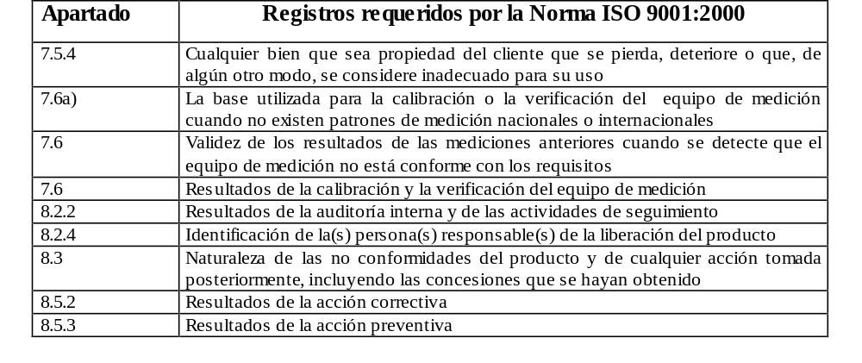
NORMAS ISO 9000
ISO 9000

Slide 27
NORMAS ISO 9000
ISO 9000
Cada organización debería determinar qué procesos deben documentarse en función de los requisitos de su cliente y de los legales o reglamentarios aplicables, de la naturaleza de sus actividades y de su estrategia corporativa global.
Al determinar qué procesos deberían documentarse la organización podría considerar factores tales como:
  - el efecto sobre la calidad
  - el riesgo de insatisfacción del cliente
  - los requisitos legales y reglamentario
  - el riesgo económico
  - la eficacia y eficiencia
  - la competencia del personal
  - la complejidad de los procesos

Slide 28
NORMAS ISO 9000
ISO 9000
Evaluación de los sistemas de gestión de la calidad
Procesos de evaluación:
  ¿Se ha identificado y definido apropiadamente el proceso?
  ¿Se han asignado las responsabilidades?
  ¿Se han implementado y mantenido los procedimientos?
  ¿Es el proceso eficaz para lograr los resultados requeridos?
Auditorías del sistema de gestión de la calidad
  de primera parte
  de segunda parte
  de tercera parte
Revisión del sistema de gestión de la calidad
Autoevaluación

Slide 29
NORMAS ISO 9000
ISO 9000
Mejora continua
a) Análisis y evaluación de la situación existente para identificar áreas para la mejora;
b) Establecimiento de los objetivos para la mejora;
c) Búsqueda de posibles soluciones para lograr los objetivos;
d) Evaluación de dichas soluciones y su selección;
e) Implementación de la solución seleccionada;
f) Medición, verificación, análisis y evaluación de los resultados de la implementación para determinar que se han alcanzado los objetivos

Slide 30
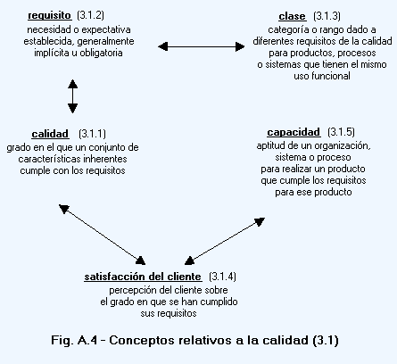
NORMAS ISO 9000
ISO 9000
3. TÉRMINOS Y DEFINICIONES
TÉRMINOS RELATIVOS A LA CALIDAD

Slide 31
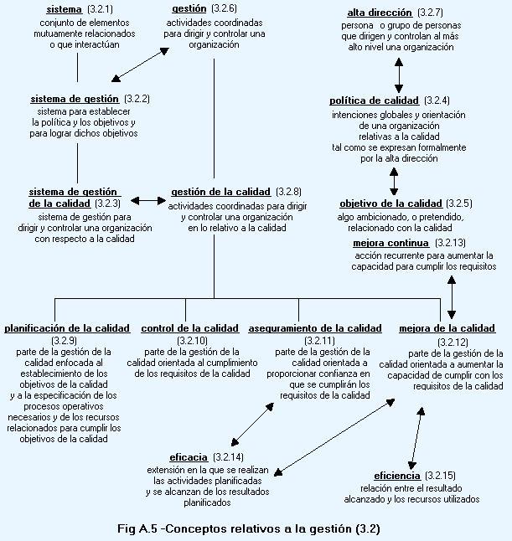
NORMAS ISO 9000
ISO 9000
TÉRMINOS RELATIVOS A LA GESTIÓN

Slide 32
NORMAS ISO 9000
ISO 9000
TÉRMINOS RELATIVOS A LA GESTIÓN

Slide 33
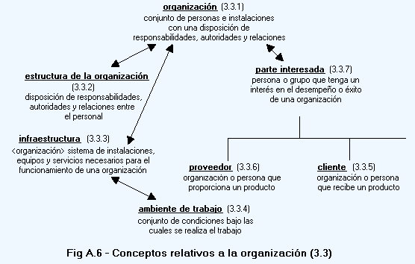
NORMAS ISO 9000
ISO 9000
TÉRMINOS RELATIVOS A LA ORGANIZACIÓN

Slide 34
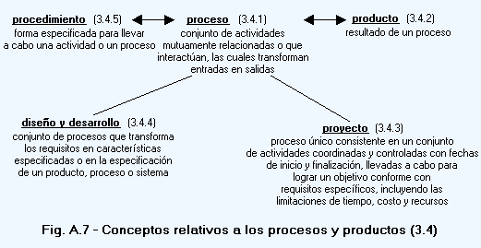
NORMAS ISO 9000
ISO 9000
TÉRMINOS RELATIVOS AL PROCESO Y AL PRODUCTO

Slide 35
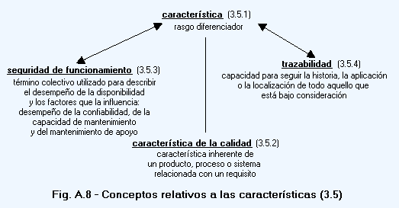
NORMAS ISO 9000
ISO 9000
TÉRMINOS RELATIVOS A LAS CARACTERÍSTICAS

Slide 36
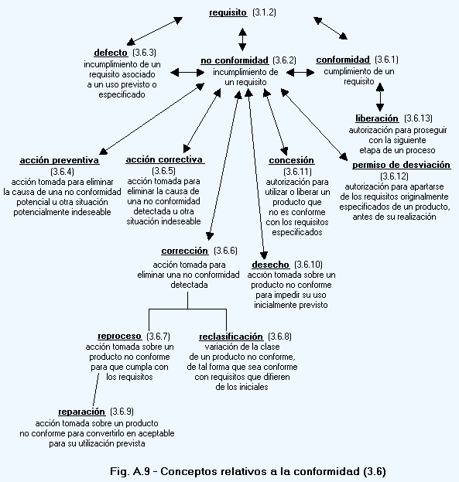
NORMAS ISO 9000
ISO 9000
TÉRMINOS RELATIVOS A LA CONFORMIDAD

Slide 37
NORMAS ISO 9000
ISO 9000
TÉRMINOS RELATIVOS A LA CONFORMIDAD

Slide 38
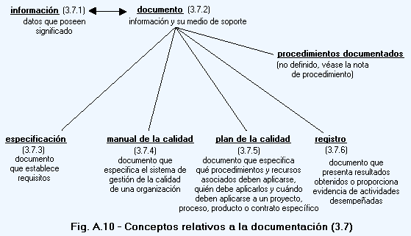
NORMAS ISO 9000
ISO 9000
TÉRMINOS RELATIVOS A LA DOCUMENTACIÓN

Slide 39
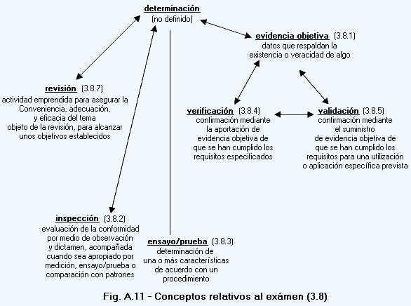
NORMAS ISO 9000
ISO 9000
TÉRMINOS RELATIVOS AL EXAMEN

Slide 40
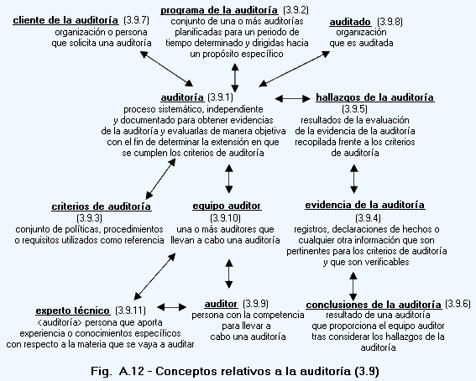
NORMAS ISO 9000
ISO 9000
TÉRMINOS RELATIVOS A LA AUDITORÍA

Slide 41
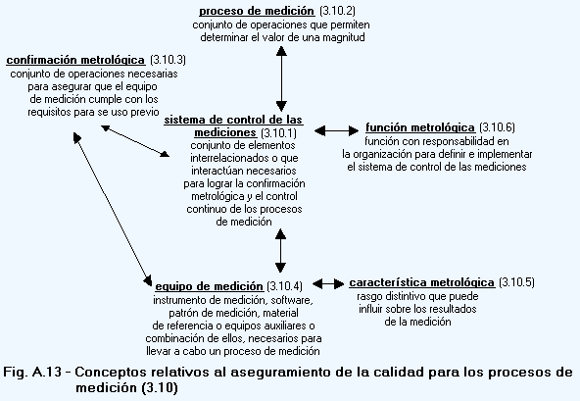
NORMAS ISO 9000
ISO 9000
TÉRMINOS RELATIVOS AL ASEGURAMIENTO DE LA CALIDAD PARA LOS PROCESOS DE MEDICIÓN

Slide 42
NORMAS ISO 9000
ISO 9001
UNE-EN ISO 9001:2000 Sistemas de gestión de la calidad
Requisitos (ISO 9001:2000)

Slide 43
NORMAS ISO 9000
ISO 9001
Esta edición de la Norma ISO 9001 anula y reemplaza la segunda edición (ISO 9001:1994), así como a las Normas ISO 9002:1994 e ISO 9003:1994
La Norma ISO 9001 especifica los requisitos para un sistema de gestión de la calidad que pueden utilizarse para su aplicación interna por las organizaciones, para certificación o con fines contractuales. Se centra en la eficacia del sistema de gestión de la calidad para dar cumplimiento a los requisitos del cliente.
Los requisitos del sistema de gestión de la calidad establecidos en esta edición de la Norma ISO 9001, además del aseguramiento de la calidad del producto, pretenden también aumentar la satisfacción del cliente.

Slide 44
NORMAS ISO 9000
ISO 9001
Esta edición de la Norma ISO 9001 anula y reemplaza la segunda edición (ISO 9001:1994), así como a las Normas ISO 9002:1994 e ISO 9003:1994
La Norma ISO 9001 especifica los requisitos para un sistema de gestión de la calidad que pueden utilizarse para su aplicación interna por las organizaciones, para certificación o con fines contractuales. Se centra en la eficacia del sistema de gestión de la calidad para dar cumplimiento a los requisitos del cliente.
Los requisitos del sistema de gestión de la calidad establecidos en esta edición de la Norma ISO 9001, además del aseguramiento de la calidad del producto, pretenden también aumentar la satisfacción del cliente.

Slide 45
NORMAS ISO 9000
ISO 9001
PRINCIPIOS QUE HAN GUIADO EL PROCESO DE REVISIÓN
- Aplicación a todos los sectores de actividad, a todo tipo de productos y a todo tipo de organizaciones.
- Sencillez de uso, lenguaje claro, facilitar su traducción y hacerlas más comprensibles.
- Aptitud para conectar los Sistemas de Gestión de la Calidad con los procesos de la organización.
- Gran orientación hacia la mejora continua y la satisfacción del cliente.
- Compatibilidad con otros sistemas de gestión tales como ISO 14000 para la Gestión Medioambiental.
- Necesidad de suministrar una base consistente y de identificar las necesidades primarias y los intereses de las organizaciones en sectores específicos, tales como aerospacial, automoción, productos sanitarios, telecomunicaciones y otros.

Slide 46
NORMAS ISO 9000
ISO 9001
CAMBIOS RESPECTO A LA NORMA ISO 9001:1994
Mayor atención al cliente y referencia específica a la satisfacción del cliente
Un nuevo enfoque de procesos
Clarificación de los requisitos para la mejora continua
Mayor énfasis en el papel de la alta dirección
Objetivos de calidad medibles
Nuevos requisitos para la recogida y análisis de datos
Énfasis reducido en los procedimientos documentados
Desplazamiento de formación a proporcionar gente competente
Consistencia entre ISO 9001 e ISO 9004
Compatibilidad con ISO 14000
Eliminación de ISO 9002 e ISO 9003

Slide 47
NORMAS ISO 9000
ISO 9001
PORTADA
ANTECEDENTES
DECLARACIÓN
PRÓLOGO
PRÓLOGO DE LA VERSIÓN EN ESPAÑOL
0 INTRODUCCIÓN
1 OBJETO Y CAMPO DE APLICACIÓN
2 NORMAS PARA CONSULTA
3 TÉRMINOS Y DEFINICIONES
4 SISTEMA DE GESTIÓN DE LA CALIDAD
5 RESPONSABILIDAD DE LA DIRECCIÓN
6 GESTIÓN DE LOS RECURSOS
7 REALIZACIÓN DEL PRODUCTO
8 MEDICIÓN, ANÁLISIS Y MEJORA

Slide 48
NORMAS ISO 9000
ISO 9001
ANEXO A (Informativo) CORRESPONDENCIA ENTRE LAS NORMAS ISO 9001:2000 E ISO 14001:1996
ANEXO B (Informativo) CORRESPONDENCIA ENTRE LAS NORMAS ISO 9001:2000 E ISO 9001:1994
BIBLIOGRAFÍA
ANEXO ZA (Normativo) REFERENCIAS NORMATIVAS A PUBLICACIONES INTERNACIONALES CON SUS CORRESPONDIENTES PUBLICACIONES EUROPEAS

Slide 49
NORMAS ISO 9000
ISO 9001
1 OBJETO Y CAMPO DE APLICACIÓN
1.1 Generalidades
Esta norma internacional especifica los requisitos para un sistema de gestión de la calidad, cuando una organización:
  a) necesita demostrar su capacidad para proporcionar de forma coherente productos que satisfagan los requisitos del cliente y los reglamentarios aplicables, y
  b) aspira a aumentar la satisfacción del cliente a través de la aplicación eficaz del sistema, incluidos los procesos para la mejora continua del sistema y el aseguramiento de la conformidad con los requisitos del cliente y los reglamentarios aplicables.
1.2 Aplicación
Todos los requisitos de esta norma internacional son genéricos y se pretende que sean aplicables a todas las organizaciones sin importar su tipo, tamaño y producto suministrado.

Slide 50
NORMAS ISO 9000
ISO 9001
2 NORMAS PARA CONSULTA
ISO 9000:2000: Sistemas de gestión de la calidad. Fundamentos y vocabulario.
3 TÉRMINOS Y DEFINICIONES
Son aplicables los términos y definiciones dados en la Norma ISO 9000.
Cadena de suministro:
proveedor organización cliente
Cuando se utilice el término "producto", éste puede significar también "servicio".

Slide 51
NORMAS ISO 9000
ISO 9001
4 SISTEMA DE GESTIÓN DE LA CALIDAD
4.1 Requisitos generales
La organización debe establecer, documentar, implementar y mantener un sistema de gestión de la calidad y mejorar continuamente su eficacia de acuerdo con los requisitos de esta norma internacional
Identificar los procesos necesarios para el sistema de gestión de la calidad y su aplicación a través de la organización,
Determinar la secuencia e interacción de estos procesos,
Determinar los criterios y métodos necesarios para asegurarse de que tanto la operación como el control de estos procesos sean eficaces,
Asegurarse de la disponibilidad de recursos e información necesarios para apoyar la operación y el seguimiento de estos procesos,
Realizar el seguimiento, la medición y el análisis de estos procesos,
Implementar las acciones necesarias para alcanzar los resultados planificados y la mejora continua de estos procesos.

Slide 52
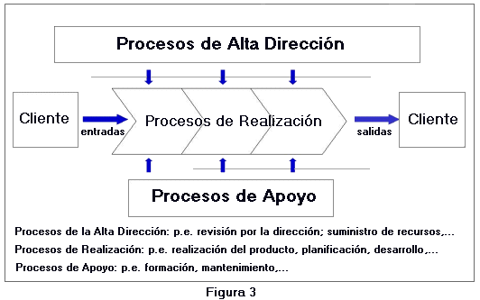
NORMAS ISO 9000
ISO 9001
4 SISTEMA DE GESTIÓN DE LA CALIDAD

Slide 53
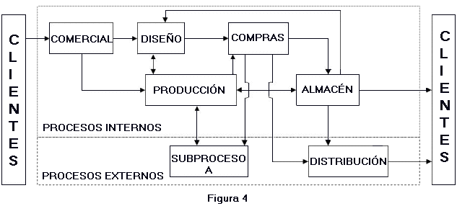
NORMAS ISO 9000
ISO 9001
4 SISTEMA DE GESTIÓN DE LA CALIDAD

Slide 54
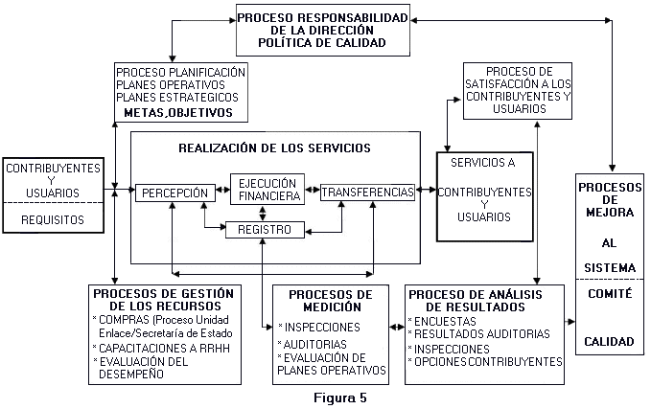
NORMAS ISO 9000
ISO 9001
4 SISTEMA DE GESTIÓN DE LA CALIDAD

Slide 55
NORMAS ISO 9000
ISO 9001
4.2 Requisitos de la documentación
4.2.1 Generalidades
La documentación del sistema de gestión de la calidad debe incluir:
  a) declaraciones documentadas de una política de la calidad y de objetivos de la calidad,
  b) un manual de la calidad,
  c) los procedimientos documentados requeridos en esta norma internacional,
  d) los documentos necesitados por la organización para asegurarse de la eficaz planificación, operación y control de sus procesos, y
  e) los registros requeridos por esta norma internacional

Slide 56
NORMAS ISO 9000
ISO 9001
4.2 Requisitos de la documentación
4.2.2 Manual de la calidad
La organización debe establecer y mantener un manual de la calidad que incluya:
  a) el alcance del sistema de gestión de la calidad, incluyendo los detalles y la justificación de cualquier exclusión (véase 1.2),
  b) los procedimientos documentados establecidos para el sistema de gestión de la calidad, o referencia a los mismos, y
  c) una descripción de la interacción entre los procesos del sistema de gestión de la calidad.

Slide 57
NORMAS ISO 9000
ISO 9001
4.2 Requisitos de la documentación
4.2.3 Control de los documentos
Debe establecerse un procedimiento documentado que defina los controles necesarios para:
  a) aprobar los documentos en cuanto a su adecuación antes de su emisión,
  b) revisar y actualizar los documentos cuando sea necesario y aprobarlos nuevamente,
  c) asegurarse de que se identifican los cambios y el estado de revisión actual de los documentos,
  d) asegurarse de que las versiones pertinentes de los documentos aplicables se encuentran disponibles en los puntos de uso,
  e) asegurarse de que los documentos permanecen legibles y fácilmente identificables,
  f) asegurarse de que se identifican los documentos de origen externo y se controla su distribución, y
  g) prevenir el uso no intencionado de documentos obsoletos, y aplicarles una identificación adecuada en el caso de que se mantengan por cualquier razón

Slide 58
NORMAS ISO 9000
ISO 9001
4.2 Requisitos de la documentación
4.2.4 Control de los registros
Los registros deben establecerse y mantenerse para proporcionar evidencia de la conformidad con los requisitos así como de la operación eficaz del sistema de gestión de la calidad.
Los registros deben permanecer legibles, fácilmente identificables y recuperables.
Debe establecerse un procedimiento documentado para definir los controles necesarios para la identificación, el almacenamiento, la protección, la recuperación, el tiempo de retención y la disposición de los registros.

Slide 59
NORMAS ISO 9000
ISO 9001
5 RESPONSABILIDAD DE LA DIRECCIÓN
5.1 Compromiso de la dirección
La alta dirección debe proporcionar evidencia de su compromiso con el desarrollo e implementación del sistema de gestión de la calidad, así como con la mejora continua de su eficacia.
  a) comunicando a la organización la importancia de satisfacer tanto los requisitos del cliente como los legales y reglamentarios,
  b) estableciendo la política de la calidad,
  c) asegurando que se establecen los objetivos de la calidad,
  d) llevando a cabo las revisiones por la dirección, y
  asegurando la disponibilidad de recursos.
5.2 Enfoque al cliente
La alta dirección debe asegurarse de que los requisitos del cliente se determinan y se cumplen con el propósito de aumentar la satisfacción del cliente

Slide 60
NORMAS ISO 9000
ISO 9001
5 RESPONSABILIDAD DE LA DIRECCIÓN
5.3 Política de la calidad
La alta dirección debe asegurarse de que la política de la calidad
  a) es adecuada al propósito de la organización,
  b) incluye un compromiso de cumplir con los requisitos y de mejorar continuamente la eficacia del sistema de gestión de la calidad,
  c) proporciona un marco de referencia para establecer y revisar los objetivos de la calidad,
  d) es comunicada y entendida dentro de la organización, y
  e) es revisada para su continua adecuación.

Slide 61
NORMAS ISO 9000
ISO 9001
5 RESPONSABILIDAD DE LA DIRECCIÓN
5.4 Planificación
5.4.1 Objetivos de la calidad. La alta dirección debe asegurarse de que los objetivos de la calidad, incluyendo aquellos necesarios para cumplir los requisitos para el producto, se establecen en las funciones y niveles pertinentes dentro de la organización. Los objetivos de la calidad deben ser medibles y coherentes con la política de la calidad.
5.4.2 Planificación del sistema de gestión de la calidad. La alta dirección debe asegurarse de que
  a) la planificación del sistema de gestión de la calidad se realiza con el fin de cumplir los requisitos citados en 4.1, así como los objetivos de la calidad, y
  b) se mantiene la integridad del sistema de gestión de la calidad cuando se planifican e implementan cambios en éste.

Slide 62
NORMAS ISO 9000
ISO 9001
5 RESPONSABILIDAD DE LA DIRECCIÓN
5.5 Responsabilidad, autoridad y comunicación
5.5.1 Responsabilidad y autoridad. La alta dirección debe asegurarse de que las responsabilidades y autoridades están definidas y son comunicadas dentro de la organización.
5.5.2 Representante de la dirección. La alta dirección debe designar un miembro de la dirección quien debe tener la responsabilidad y autoridad que incluya:
  a) asegurarse de que se establecen, implementan y mantienen los procesos necesarios para el sistema de gestión de la calidad,
  b) informar a la alta dirección sobre el desempeño del sistema de gestión de la calidad y de cualquier necesidad de mejora, y
  c) asegurarse de que se promueva la toma de conciencia de los requisitos del cliente en todos los niveles de la organización.
5.5.3 Comunicación interna. La alta dirección debe asegurarse de que se establecen los procesos de comunicación apropiados dentro de la organización y de que la comunicación se efectúa considerando la eficacia del sistema de gestión de la calidad

Slide 63
NORMAS ISO 9000
ISO 9001
5 RESPONSABILIDAD DE LA DIRECCIÓN
5.6 Revisión por la dirección
5.6.1 Generalidades. La alta dirección debe, a intervalos planificados, revisar el sistema de gestión de la calidad de la organización, para asegurarse de su conveniencia, adecuación y eficacia continuas.
Deben mantenerse registros de las revisiones por la dirección.
5.6.2 Información para la revisión:
  a) resultados de auditorías,
  b) retroalimentación del cliente,
  c) desempeño de los procesos y conformidad del producto,
  d) estado de las acciones correctivas y preventivas,
  e) acciones de seguimiento de revisiones por la dirección previas,
  f) cambios que podrían afectar al sistema de gestión de la calidad,
  g) recomendaciones para la mejora.

Slide 64
NORMAS ISO 9000
ISO 9001
5 RESPONSABILIDAD DE LA DIRECCIÓN
5.6.3 Resultados de la revisión.
Decisiones y acciones relacionadas con:
  la mejora de la eficacia del sistema de gestión de la calidad y sus procesos
  la mejora del producto en relación con los requisitos del cliente
  c) las necesidades de recursos.

Slide 65
NORMAS ISO 9000
ISO 9001
6 GESTIÓN DE LOS RECURSOS
6.1 Provisión de recursos
La organización debe determinar y proporcionar los recursos necesarios para:
  a) implementar y mantener el sistema de gestión de la calidad y mejorar continuamente su eficacia,
  b) aumentar la satisfacción del cliente mediante el cumplimiento de sus requisitos.

Slide 66
NORMAS ISO 9000
ISO 9001
6 GESTIÓN DE LOS RECURSOS
6.2 Recursos humanos
6.2.1 Generalidades. El personal que realice trabajos que afecten a la calidad del producto debe ser competente con base en la educación, formación, habilidades y experiencia apropiadas.
6.2.2 Competencia, toma de conciencia y formación. La organización debe:
  a) determinar la competencia necesaria para el personal que realiza trabajos que afectan a la calidad del producto,
  b) proporcionar formación o tomar otras acciones para satisfacer dichas necesidades,
  c) evaluar la eficacia de las acciones tomadas,
  d) asegurarse de que su personal es consciente de la pertinencia e importancia de sus actividades y de cómo contribuyen al logro de los objetivos de la calidad, y
  e) mantener los registros apropiados de la educación, formación, habilidades y experiencia

Slide 67
NORMAS ISO 9000
ISO 9001
6 GESTIÓN DE LOS RECURSOS
6.3 Infraestructura
La organización debe determinar, proporcionar y mantener la infraestructura necesaria para lograr la conformidad con los requisitos del producto. La infraestructura incluye, cuando sea aplicable:
  a) edificios, espacio de trabajo y servicios asociados,
  b) equipo para los procesos, (tanto hardware como software),
  servicios de apoyo tales (como transporte o comunicación).
6.4 Ambiente de trabajo
La organización debe determinar y gestionar el ambiente de trabajo necesario para lograr la conformidad con los requisitos del producto.

Slide 68
NORMAS ISO 9000
ISO 9001
7 REALIZACIÓN DEL PRODUCTO
7.1 Planificación de la realización del producto
La organización debe planificar y desarrollar los procesos necesarios para la realización del producto. La planificación de la realización del producto debe ser coherente con los requisitos de los otros procesos del sistema de gestión de la calidad. Durante la planificación de la realización del producto, la organización debe determinar:
  a) los objetivos de la calidad y los requisitos para el producto;
  b) la necesidad de establecer procesos, documentos y de proporcionar recursos específicos para el producto;
  c) las actividades requeridas de verificación, validación, seguimiento, inspección y ensayo/prueba específicas para el producto así como los criterios para la aceptación del mismo;
  d) los registros que sean necesarios para proporcionar evidencia de que los procesos de realización y el producto resultante cumplen los requisitos.

Slide 69
NORMAS ISO 9000
ISO 9001
7 REALIZACIÓN DEL PRODUCTO
7.2 Procesos relacionados con el cliente
7.2.1 Determinación de los requisitos relacionados con el producto. La organización debe determinar:
  a) los requisitos especificados por el cliente, incluyendo los requisitos para las actividades de entrega y las posteriores a la misma,
  b) los requisitos no establecidos por el cliente pero necesarios para el uso especificado o para el uso previsto, cuando sea conocido,
  los requisitos legales y reglamentarios relacionados con el producto,
  d) cualquier requisito adicional determinado por la organización.

Slide 70
NORMAS ISO 9000
ISO 9001
7 REALIZACIÓN DEL PRODUCTO
7.2.2 Revisión de los requisitos relacionados con el producto. Esta revisión debe efectuarse antes de que la organización se comprometa a proporcionar un producto al cliente (por ejemplo envío de ofertas, aceptación de contratos o pedidos, aceptación de cambios en los contratos o pedidos) y debe asegurarse de que
  a) están definidos los requisitos del producto,
  b) están resueltas las diferencias existentes entre los requisitos del contrato o pedido y los expresados previamente, y
  c) la organización tiene la capacidad para cumplir con los requisitos definidos.

Slide 71
NORMAS ISO 9000
ISO 9001
7 REALIZACIÓN DEL PRODUCTO
7.2.3 Comunicación con el cliente. La organización debe determinar e implementar disposiciones eficaces para la comunicación con los clientes, relativas a
  a) la información sobre el producto,
  las consultas, contratos o atención de pedidos, incluyendo las modificaciones,
  c) la retroalimentación del cliente, incluyendo sus quejas.

Slide 72
NORMAS ISO 9000
ISO 9001
7 REALIZACIÓN DEL PRODUCTO
7.3 Diseño y desarrollo
7.3.1 Planificación del diseño y desarrollo
La organización debe planificar y controlar el diseño y desarrollo del producto.
Durante la planificación del diseño y desarrollo la organización debe determinar:
  a) las etapas del diseño y desarrollo,
  b) la revisión, verificación y validación, apropiadas para cada etapa del diseño y desarrollo, y
  c) las responsabilidades y autoridades para el diseño y desarrollo.

Slide 73
NORMAS ISO 9000
ISO 9001
7 REALIZACIÓN DEL PRODUCTO
7.3.2 Elementos de entrada para el diseño y desarrollo. Deben determinarse los elementos de entrada relacionados con los requisitos del producto y mantenerse registros. Estos elementos de entrada deben incluir:
  a) los requisitos funcionales y de desempeño,
  b) los requisitos legales y reglamentarios aplicables,
  c) la información proveniente de diseños previos similares, cuando sea aplicable, y
  d) cualquier otro requisito esencial para el diseño y desarrollo.

Slide 74
NORMAS ISO 9000
ISO 9001
7 REALIZACIÓN DEL PRODUCTO
7.3.3 Resultados del diseño y desarrollo
Los resultados del diseño y desarrollo deben proporcionarse de tal manera que permitan la verificación respecto a los elementos de entrada para el diseño y desarrollo, y deben aprobarse antes de su liberación.
Los resultados del diseño y desarrollo deben:
  a) cumplir los requisitos de los elementos de entrada para el diseño y desarrollo,
  b) proporcionar información apropiada para la compra, la producción y la prestación del servicio,
  c) contener o hacer referencia a los criterios de aceptación del producto, y
  d) especificar las características del producto que son esenciales para el uso seguro y correcto.

Slide 75
NORMAS ISO 9001
ISO 9001
7 REALIZACIÓN DEL PRODUCTO
7.3.4 Revisión del diseño y desarrollo
En las etapas adecuadas, deben realizarse revisiones sistemáticas del diseño y desarrollo de acuerdo con lo planificado
  a) evaluar la capacidad de los resultados de diseño y desarrollo para cumplir los requisitos,
  b) identificar cualquier problema y proponer las acciones necesarias.
Los participantes en dichas revisiones deben incluir representantes de las funciones relacionadas con la(s) etapa(s) de diseño y desarrollo que se está(n) revisando. Deben mantenerse registros de los resultados de las revisiones y de cualquier acción necesaria.

Slide 76
NORMAS ISO 9000
ISO 9001
7 REALIZACIÓN DEL PRODUCTO
7.3.5 Verificación del diseño y desarrollo
Se debe realizar la verificación, de acuerdo con lo planificado para asegurarse de que los resultados del diseño y desarrollo cumplen los requisitos de los elementos de entrada del diseño y desarrollo. Deben mantenerse registros de los resultados de la verificación y de cualquier acción que sea necesaria.
7.3.6 Validación del diseño y desarrollo
Se debe realizar la validación del diseño y desarrollo de acuerdo con lo planificado para asegurarse de que el producto resultante es capaz de satisfacer los requisitos para su aplicación especificada o uso previsto, cuando sea conocido. Siempre que sea factible, la validación debe completarse antes de la entrega o implementación del producto. Deben mantenerse registros de los resultados de la validación y de cualquier acción que sea necesaria.

Slide 77
NORMAS ISO 9000
ISO 9001
7 REALIZACIÓN DEL PRODUCTO
verificación
Necesidades de los clientes
Especifica-ciones
Proceso
Producto
validación

Slide 78
NORMAS ISO 9000
ISO 9001
7 REALIZACIÓN DEL PRODUCTO
7.3.7 Control de los cambios del diseño y desarrollo
Los cambios del diseño y desarrollo deben identificarse y deben mantenerse registros. Los cambios deben revisarse, verificarse y validarse, según sea apropiado, y aprobarse antes de su imple-mentación. La revisión de los cambios del diseño y desarrollo debe incluir la evaluación del efecto de los cambios en las partes constitutivas y en el producto ya entregado.
Deben mantenerse registros de los resultados de la revisión de los cambios y de cualquier acción que sea necesaria.

Slide 79
NORMAS ISO 9000
ISO 9001
7 REALIZACIÓN DEL PRODUCTO
7.4 Compras
7.4.1 Proceso de compras.
La organización debe asegurarse de que el producto adquirido cumple los requisitos de compra especificados.
La organización debe evaluar y seleccionar los proveedores en función de su capacidad para suministrar productos de acuerdo con los requisitos de la organización.
7.4.2 Información de las compras:
  a) requisitos para la aprobación del producto, procedimientos, procesos y equipos,
  b) requisitos para la calificación del personal,
  c) requisitos del sistema de gestión de la calidad.

Slide 80
NORMAS ISO 9000
ISO 9001
7 REALIZACIÓN DEL PRODUCTO
7.4.3 Verificación de los productos comprados.
La organización debe establecer e implementar la inspección u otras actividades necesarias para asegurarse de que el producto comprado cumple los requisitos de compra especificados.
Cuando la organización o su cliente quieran llevar a cabo la verificación en las instalaciones del proveedor, la organización debe establecer en la información de compra las disposiciones para la verificación pretendida y el método para la liberación del producto.

Slide 81
NORMAS ISO 9000
ISO 9001
7 REALIZACIÓN DEL PRODUCTO
7.5 Producción y prestación del servicio
7.5.1 Control de la producción y de la prestación del servicio
La organización debe planificar y llevar a cabo la producción y la prestación del servicio bajo condiciones controladas. Las condiciones controladas deben incluir:
  a) la disponibilidad de información que describa las características del producto,
  b) la disponibilidad de instrucciones de trabajo, cuando sea necesario,
  c) el uso del equipo apropiado,
  d) la disponibilidad y uso de dispositivos de seguimiento y medición,
  e) la implementación del seguimiento y de la medición, y
  f) la implementación de actividades de liberación, entrega y posteriores a la entrega.

Slide 82
NORMAS ISO 9000
ISO 9001
7 REALIZACIÓN DEL PRODUCTO
7.5.2 Validación de los procesos de la producción y de la prestación del servicio
La organización debe validar aquellos procesos de producción y de prestación del servicio donde los productos resultantes no puedan verificarse mediante actividades de seguimiento o medición posteriores.
La organización debe establecer las disposiciones para estos procesos, incluyendo, cuando sea aplicable
  a) los criterios definidos para la revisión y aprobación de los procesos,
  b) la aprobación de equipos y calificación del personal,
  c) el uso de métodos y procedimientos específicos,
  los requisitos de los registros,
  la revalidación.

Slide 83
NORMAS ISO 9000
ISO 9001
7 REALIZACIÓN DEL PRODUCTO
7.5.3 Identificación y trazabilidad
Cuando sea apropiado, la organización debe identificar el producto por medios adecuados, a través de toda la realización del producto.
La organización debe identificar el estado del producto con respecto a los requisitos de seguimiento y medición.
Cuando la trazabilidad sea un requisito, la organización debe controlar y registrar la identificación única del producto.

Slide 84
NORMAS ISO 9000
ISO 9001
7 REALIZACIÓN DEL PRODUCTO
7.5.4 Propiedad del cliente
La organización debe cuidar los bienes que son propiedad del cliente mientras estén bajo el control de la organización o estén siendo utilizados por la misma.
La organización debe identificar, verificar, proteger y salvaguardar los bienes que son propiedad del cliente suministrados para su utilización o incorporación dentro del producto.
Cualquier bien que sea propiedad del cliente que se pierda, deteriore o que de algún otro modo se considere inadecuado para su uso debe ser registrado y comunicado al cliente.

Slide 85
NORMAS ISO 9000
ISO 9001
7 REALIZACIÓN DEL PRODUCTO
7.5.5 Preservación del producto
La organización debe preservar la conformidad del producto durante el proceso interno y la entrega al destino previsto.
Esta preservación debe incluir la identificación, manipulación, embalaje, almacenamiento y protección.
La preservación debe aplicarse también, a las partes constitutivas de un producto.

Slide 86
NORMAS ISO 9000
ISO 9001
7 REALIZACIÓN DEL PRODUCTO
7.6 Control de los dispositivos de seguimiento y de medición
Cuando sea necesario asegurarse de la validez de los resultados, el equipo de medición debe:
  a) calibrarse o verificarse a intervalos especificados o antes de su utilización,
  b) ajustarse o reajustarse según sea necesario;
  c) identificarse para poder determinar el estado de calibración;
  d) protegerse contra ajustes que pudieran invalidar el resultado de la medición;
  e) protegerse contra los daños y el deterioro durante la manipulación, el mantenimiento y el almacenamiento.

Slide 87
NORMAS ISO 9000
ISO 9001
8 MEDICIÓN, ANÁLISIS Y MEJORA
8.1 Generalidades
La organización debe planificar e implementar los procesos de seguimiento, medición, análisis y mejora necesarios para:
  a) demostrar la conformidad del producto,
  b) asegurarse de la conformidad del sistema de gestión de la calidad,
  c) mejorar continuamente la eficacia del sistema de gestión de la calidad.
Esto debe comprender la determinación de los métodos aplicables, incluyendo las técnicas estadísticas, y el alcance de su utilización.

Slide 88
NORMAS ISO 9000
ISO 9001
8 MEDICIÓN, ANÁLISIS Y MEJORA
8.2 Seguimiento y medición
8.2.1 Satisfacción del cliente
Como una de las medidas del desempeño del sistema de gestión de la calidad, la organización debe realizar el seguimiento de la información relativa a la percepción del cliente con respecto al cumplimiento de sus requisitos por parte de la organización.
8.2.2 Auditoría interna
La organización debe llevar a cabo a intervalos planificados auditorías internas para determinar si el sistema de gestión de la calidad:
  a) es conforme con las disposiciones planificadas, con los requisitos de esta norma internacional y con los requisitos del sistema de gestión de la calidad establecidos por la organización,
  b) se ha implementado y se mantiene de manera eficaz.

Slide 89
NORMAS ISO 9000
ISO 9001
8 MEDICIÓN, ANÁLISIS Y MEJORA
Se debe planificar un programa de auditorías tomando en consideración el estado y la importancia de los procesos y las áreas a auditar, así como los resultados de auditorías previas.
Se deben definir los criterios de auditoría, el alcance de la misma, su frecuencia y metodología.
La selección de los auditores y la realización de las auditorías deben asegurar la objetividad e imparcialidad del proceso de auditoría.
Deben definirse, en un procedimiento documentado, las responsabilidades y requisitos para la planificación y la realización de auditorías, para informar de los resultados y para mantener los registros.
La dirección responsable del área que esté siendo auditada debe asegurarse de que se toman acciones sin demora injustificada para eliminar las no conformidades detectadas y sus causas.
Las actividades de seguimiento deben incluir la verificación de las acciones tomadas y el informe de los resultados de la verificación.

Slide 90
NORMAS ISO 9000
ISO 9001
8 MEDICIÓN, ANÁLISIS Y MEJORA
8.2.3 Seguimiento y medición de los procesos
La organización debe aplicar métodos apropiados para el seguimiento, y cuando sea aplicable, la medición de los procesos del sistema de gestión de la calidad.
8.2.4 Seguimiento y medición del producto
La organización debe medir y hacer un seguimiento de las características del producto para verificar que se cumplen los requisitos del mismo.
Debe mantenerse evidencia de la conformidad con los criterios de aceptación.
La liberación del producto y la prestación del servicio no deben llevarse a cabo hasta que se hayan completado satisfactoriamente las disposiciones planificadas.

Slide 91
NORMAS ISO 9000
ISO 9001
8 MEDICIÓN, ANÁLISIS Y MEJORA
8.3 Control del producto no conforme
La organización debe asegurarse de que el producto que no sea conforme con los requisitos, se identifica y controla para prevenir su uso o entrega no intencional. La organización debe tratar los productos no conformes mediante una o más de las siguientes maneras:
  a) tomando acciones para eliminar la no conformidad detectada;
  b) autorizando su uso, liberación o aceptación bajo concesión por una autoridad pertinente y, cuando sea aplicable, por el cliente;
  c) tomando acciones para impedir su uso o aplicación originalmente previsto.
Se deben mantener registros de la naturaleza de las no conformidades y de cualquier acción tomada posteriormente, incluyendo las concesiones que se hayan obtenido.

Slide 92
NORMAS ISO 9000
ISO 9001
8 MEDICIÓN, ANÁLISIS Y MEJORA
8.4 Análisis de datos
La organización debe determinar, recopilar y analizar los datos apropiados para demostrar la idoneidad y la eficacia del sistema de gestión de la calidad y para evaluar dónde puede realizarse la mejora continua de la eficacia del sistema de gestión de la calidad.
El análisis de datos debe proporcionar información sobre
  a) la satisfacción del cliente,
  b) la conformidad con los requisitos del producto,
  c) las características y tendencias de los procesos y de los productos, incluyendo las oportunidades para llevar a cabo acciones preventivas,
  d) los proveedores

Slide 93
NORMAS ISO 9000
ISO 9001
8 MEDICIÓN, ANÁLISIS Y MEJORA
8.5 Mejora
8.5.1 Mejora continua. La organización debe mejorar continuamente la eficacia del sistema de gestión de la calidad mediante el uso de la política de la calidad, los objetivos de la calidad, los resultados de las auditorías, el análisis de datos, las acciones correctivas y preventivas y la revisión por la dirección.
8.5.2 Acción correctiva. Debe establecerse un procedimiento documentado para definir los requisitos para:
  a) revisar las no conformidades (incluyendo las quejas de los clientes),
  b) determinar las causas de las no conformidades,
  c) evaluar la necesidad de adoptar acciones para asegurarse de que las no conformidades no vuelvan a ocurrir,
  d) determinar e implementar las acciones necesarias,
  e) registrar los resultados de las acciones tomadas,
  f) revisar las acciones correctivas tomadas.

Slide 94
NORMAS ISO 9000
ISO 9001
8 MEDICIÓN, ANÁLISIS Y MEJORA
8.5.3 Acción preventiva. La organización debe determinar acciones para eliminar las causas de no conformidades potenciales para prevenir su ocurrencia. Las acciones preventivas deben ser apropiadas a los efectos de los problemas potenciales.
Debe establecerse un procedimiento documentado para definir los requisitos para
  a) determinar las no conformidades potenciales y sus causas,
  b) evaluar la necesidad de actuar para prevenir la ocurrencia de no conformidades,
  c) determinar e implementar las acciones necesarias,
  d) registrar los resultados de las acciones tomadas,
  e) revisar las acciones preventivas tomadas.

Slide 95
NORMAS ISO 9000
ISO 9004
UNE-EN ISO 9004:2000 Sistemas de gestión de la calidad.
Directrices para la mejora del desempeño (ISO 9004:2000)

Slide 96
NORMAS ISO 9000
ISO 9004
La Norma ISO 9004 proporciona orientación sobre un rango más amplio de objetivos de un sistema de gestión de la calidad que la Norma ISO 9001, especialmente para la mejora continua del desempeño y de la eficiencia globales de la organización, así como de su eficacia.
La Norma ISO 9004 se recomienda como una guía para aquellas organizaciones cuya alta dirección desee ir más allá de los requisitos de la Norma ISO 9001, persiguiendo la mejora continua del desempeño. Sin embargo, no tiene la intención de que sea utilizada con fines contractuales o de certificación.

Slide 97
NORMAS ISO 9000
ISO 9004
La adopción de un sistema de gestión de la calidad debería ser una decisión estratégica que tome la alta dirección de la organización.
El propósito de una organización es:
  identificar y satisfacer las necesidades y expectativas de sus clientes y otras partes interesadas (empleados, proveedores, propietarios, sociedad) para lograr ventaja competitiva y para hacerlo de una manera eficaz y eficiente, y,
  obtener, mantener, y mejorar el desempeño global de una organización y sus capacidades.

Slide 98
NORMAS ISO 9000
ISO 9004
Las consideraciones de beneficios, costos y gestión de riesgos, son importantes para la organización, sus clientes y otras partes interesadas y pueden tener impacto sobre:
  la fidelidad del cliente,
  la reiteración de negocios y referencia o recomendación de la empresa,
  los resultados operativos (ingresos y participación de mercado),
  las respuestas rápidas y flexibles a las oportunidades del mercado,
  los costos y tiempos mediante el uso eficaz y eficiente de los recursos,
  la alineación de los procesos que mejor alcanzan los resultados deseados,
  la ventaja competitiva mediante capacidades mejoradas de la organización,
  la comprensión y motivación de las personas hacia las metas y objetivos de la organización, así como participación en la mejora continua,
  la confianza de las partes interesadas en la eficacia y eficiencia de la organización, según demuestren los beneficios financieros y sociales del desempeño, ciclo de vida del producto y reputación de la organización,
  la habilidad para crear valor tanto para la organización como para sus proveedores mediante la optimización de costos y recursos, así como flexibilidad y velocidad de respuesta a mercados cambiantes.

Slide 99
NORMAS ISO 9000
ISO 9004
Modelos de proceso de una organización
Petrick (2002)
Entradas/recursos
Resultados/salidas
Partes interesadas
O
R
G
A
N
I
Z
A
C
I
O
N
Compras
RR.HH.
Instalaciones
Entorno de trabajo
Tecnología
Información
Recursos naturales
Energía
Recursos financieros
Otros
Confianza
Productos ofertados
Efectos sobre la gente y el entorno
Emisiones wastes
Resultados financieros
Crecimiento
Efectos sobre empleados
Información
Otros
Clientes, sociedad
propietarios
Clientes
Clientes, propietarios,
sociedad, empleados
Sociedad, clientes
Prop., empl., proveed.
Prop., empleados
Empleados, prop., clientes, sociedad
Propietarios
. . .
9
0
0
1
ajustes

Slide 100
NORMAS ISO 9000
ISO 9004
PORTADA
ANTECEDENTES
DECLARACIÓN
PRÓLOGO
PRÓLOGO DE LA VERSIÓN EN ESPAÑOL
0 INTRODUCCIÓN
1 OBJETO Y CAMPO DE APLICACIÓN
2 NORMAS PARA CONSULTA
3 TÉRMINOS Y DEFINICIONES
4 SISTEMA DE GESTIÓN DE LA CALIDAD
5 RESPONSABILIDAD DE LA DIRECCIÓN
6 GESTIÓN DE LOS RECURSOS
7 REALIZACIÓN DEL PRODUCTO
8 MEDICIÓN, ANÁLISIS Y MEJORA

Slide 101
NORMAS ISO 9000
ISO 9004
ANEXO A (Informativo) DIRECTRICES PARA LA AUTOEVALUACIÓN
ANEXO B (Informativo) PROCESO PARA LA MEJORA CONTINUA
BIBLIOGRAFÍA
ANEXO ZA (Normativo)REFERENCIAS NORMATIVAS A PUBLICACIONES INTERNACIONALES CON SUS CORRESPONDIENTES PUBLICACIONES EUROPEAS

Slide 102
NORMAS ISO 9000
ISO 9004
1 OBJETO Y CAMPO DE APLICACIÓN
Esta norma internacional proporciona directrices que van más allá de los requisitos establecidos en la Norma ISO 9001, con el fin de considerar tanto la eficacia como la eficiencia de un sistema de gestión de la calidad y por lo tanto el potencial de mejora del desempeño de la organización. Si se compara con la Norma ISO 9001, los objetivos relativos a la satisfacción del cliente y a la calidad del producto se extienden para incluir la satisfacción de las partes interesadas y el desempeño de la organización.
Esta norma internacional es aplicable a los procesos de la organización y por lo tanto se pueden difundir en la organización los principios de gestión de la calidad en los que está basada. El objetivo de esta norma internacional es la consecución de la mejora continua, medida a través de la satisfacción del cliente y de las demás partes interesadas.

Slide 103
NORMAS ISO 9000
ISO 9004
Jerarquía de la Calidad
Tsiakals (2002)
9004
CUOTA
MERCADO
Ventaja competitiva
Excelencia en
el desempeño
MINIMIZAR USO DE RECURSOS
Eficiencia
9001
PREVENIR RECLAMACIONES, DEFECTOS, CUMPLIR REQUISITOS DEL CLIENTE
Eficacia

Slide 104
NORMAS ISO 9000
ISO 9004
4 SISTEMA DE GESTIÓN DE LA CALIDAD
4.1 Gestión de sistemas y procesos
Dirigir y operar una organización con éxito requiere gestionarla de una manera sistemática y visible. El éxito debería ser el resultado de implementar y mantener un sistema de gestión que sea diseñado para mejorar continuamente la eficacia y eficiencia del desempeño de la organización mediante la consideración de las necesidades de las partes interesadas.
La alta dirección debería establecer una organización orientada al cliente
  mediante la definición de sistemas y procesos claramente comprensibles, gestionables y mejorables, en lo que a eficacia y eficiencia se refiere,
  b) asegurándose de una eficaz y eficiente operación y control de los procesos, así como de las medidas y datos utilizados para determinar el desempeño satisfactorio de la organización.

Slide 105
NORMAS ISO 9000
ISO 9004
4 SISTEMA DE GESTIÓN DE LA CALIDAD
Ejemplos de actividades útiles para establecer una organización orientada al cliente son:
  - definir y promover procesos que lleven a mejorar el desempeño de la organización,
  - adquirir y utilizar información y datos del proceso de manera continua,
  - dirigir el progreso hacia la mejora continua, y
  - utilizar métodos adecuados para evaluar la mejora del proceso, tales como autoevaluaciones y revisiones por parte de la dirección.

Slide 106
NORMAS ISO 9000
ISO 9004
AUTOEVALUACIÓN
Es una evaluación cuidadosamente considerada que resulta en una opinión o juicio respecto de la eficacia y eficiencia de la organización y de la madurez del sistema de gestión de la calidad.
La lleva a cabo la propia dirección de la organización.
El propósito es proporcionar directrices basadas en hechos para la organización, con respecto a dónde invertir los recursos para la mejora.
Puede ser útil para medir el progreso frente a los objetivos, y para volver a evaluar la continua relevancia de dichos objetivos.

Slide 107
NORMAS ISO 9000
ISO 9004
AUTOEVALUACIÓN
Enfoque de autoevaluación de la Norma ISO 9004:
  aplicarse al sistema de gestión de la calidad completo o a una parte de éste o a cualquier proceso,
  aplicarse a la organización completa o a una parte de esta,
  realizarse en un período de tiempo corto con recursos internos,
  realizarse por un equipo compuesto por representantes de diversas secciones o por una persona en la organización, cuando ésta cuenta con el apoyo de la alta dirección,
  formar un elemento de entrada para un proceso de autoevaluación del sistema de calidad más comprensivo,
  identificar y facilitar la asignación de prioridad de las oportunidades para mejora,
  facilitar la madurez del sistema de gestión de la calidad hacia niveles de desempeño de clase mundial.

Slide 108
NORMAS ISO 9000
ISO 9004
Nivel de madurez
Nivel de desempeño
Orientación
1
Sin aproximación formal
No hay una aproximación sistemática evidente; sin resultados, resultados pobres o resultados impredecibles.
2
Aproximación reactiva
Aproximación sistemática basada en el problema o en la prevención; mínimos datos disponibles sobre los resultados de mejora.
3
Aproximación del sistema formal estable
Aproximación sistemática basada en el proceso, etapa temprana de mejoras sistemáticas; datos disponibles sobre la conformidad con los objetivos y existencia de tendencias de mejora.
4
Énfasis en la mejora continua
Proceso de mejora en uso; buenos resultados y tendencia mantenida a la mejora.
5
Desempeño de “mejor en su clase”
Proceso de mejora ampliamente integrado; Resultados demostrados de “mejor en su clase” por medio de estudios comparativos (benchmarking).

Slide 109
NORMAS ISO 9000
ISO 9004
AUTOEVALUACIÓN
Escala de 1 (sin un sistema formal) a 5 (la mejor clase de desempeño)
PREGUNTA 1: Gestión de sistemas y procesos (4.1)
a) ¿Cómo aplica la dirección el enfoque basado en procesos para conseguir el control eficaz y eficiente de los procesos, resultando en la mejora del desempeño?
PREGUNTA 2: Documentación (4.2)
a) ¿Cómo se utilizan los documentos y los registros para apoyar la operación eficaz y eficiente de los procesos de la organización?
PREGUNTA 3: Responsabilidad de la dirección. Orientación general ( 5.1)
a) ¿Cómo demuestra la alta dirección su liderazgo, compromiso e implicación?
PREGUNTA 4: Necesidades y expectativas de las partes interesadas ( 5.2)
a) ¿Cómo identifica la organización las necesidades y expectativas del cliente de manera regular?
b) ¿Cómo identifica la organización la necesidad de reconocimiento, satisfacción del trabajo, competencia y desarrollo del conocimiento del personal?

Slide 110
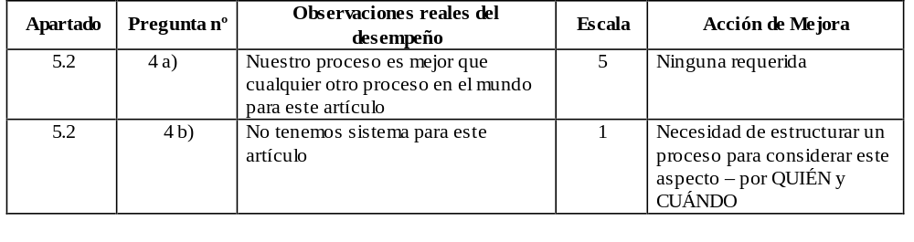
NORMAS ISO 9000
ISO 9004
AUTOEVALUACIÓN
Documentación de los resultados

Slide 111
NORMAS ISO 9000
ISO 9004
AUTOEVALUACIÓN
Beneficios potenciales de la Norma ISO 9004 y autoevaluación
B1 - Gestión de sistemas y procesos B2 - Documentación
B3 - Responsabilidad de la dirección. B4 – Necesidades/expectativas de partes interesadas
B5 - Política de la calidad B6 – Planificación
B7 – Respons., autoridad y comunicación B8 - Revisión por la dirección
B9 - Gestión de los recursos B10 - Personal
B11, 12 y 13 - Infraestructura, Ambiente de trabajo, Información y Recursos naturales
B14 - Proveedores y alianzas B15 - Recursos financieros
B16 - Realización del producto. B17 - Procesos relacionados con partes interesadas
B18 - Diseño y desarrollo B19 - Compras
B20 - Operaciones de producción y de prestación del servicio.
B21 - Control de los dispositivos de seguimiento y medición
B22 - Medición, análisis y mejora. B23 - Seguimiento y medición
B24 - Control de las no conformidades B25 - Análisis de datos
B26 - Mejora

Slide 112
NORMAS ISO 9000
ISO 9004
4 SISTEMA DE GESTIÓN DE LA CALIDAD
4.2 Documentación
La dirección debería definir la documentación necesaria, incluyendo los registros pertinentes, para establecer, implementar y mantener el sistema de gestión de la calidad y para apoyar la operación eficaz y eficiente de los procesos de la organización.
Con el fin de proporcionar una documentación que satisfaga las necesidades y expectativas de las partes interesadas, la dirección debería tener en cuenta:
  requisitos contractuales de los clientes y otras partes interesadas,
  aceptación de normas internacionales, nacionales, regionales y del sector industrial,
  requisitos legales y reglamentarios pertinentes,
  decisiones de la organización,
  fuentes externas de información pertinente para el desarrollo de las competencias de la organización,
  info. acerca de las necesidades y expectativas de las partes interesadas.

Slide 113
NORMAS ISO 9000
ISO 9004
4 SISTEMA DE GESTIÓN DE LA CALIDAD
La generación, uso y control de la documentación debería evaluarse con respecto a la eficacia y eficiencia de la organización frente a criterios tales como:
  funcionalidad (tal como la velocidad de procesamiento),
  facilidad de uso,
  recursos necesarios,
  políticas y objetivos,
  requisitos actuales y futuros relativos a la gestión del conocimiento,
  comparación entre los sistemas de documentación de diferentes organizaciones (benchmarking),
  interfaces utilizadas por los clientes, proveedores y otras partes interesadas de la organización.
El acceso a la documentación debería estar asegurado para las personas de la organización y para otras partes interesadas, basándose en la política de comunicación de la organización.

Slide 114
NORMAS ISO 9000
ISO 9004
4 SISTEMA DE GESTIÓN DE LA CALIDAD
4.3 Uso de los principios de gestión de la calidad
  a) Enfoque al cliente
  b) Liderazgo
  c) Participación del personal
  d) Enfoque basado en procesos
  e) Enfoque de sistema para la gestión
  f) Mejora continua
  g) Enfoque basado en hechos para la toma de decisión
  h) Relaciones mutuamente beneficiosas con el proveedor
El uso exitoso de los ocho principios de gestión por una organización resultará en beneficios para las partes interesadas, tales como mejora en la rentabilidad, la creación de valor y el incremento de la estabilidad.

Slide 115
NORMAS ISO 9000
ISO 9004
5 RESPONSABILIDAD DE LA DIRECCIÓN
5.1 Orientación general
El liderazgo, compromiso y la participación activa de la alta dirección son esenciales para desarrollar y mantener un sistema de gestión de la calidad eficaz y eficiente para lograr beneficios para todas las partes interesadas. Para alcanzar estos beneficios es necesario establecer, mantener y aumentar la satisfacción del cliente.
La alta dirección debería considerar acciones tales como
  establecer una visión, políticas y objetivos estratégicos coherentes con el propósito de la organización,
  liderar la organización con el ejemplo, con el fin de desarrollar confianza entre el personal,
  comunicar la orientación de la organización y los valores relativos a la calidad y al sistema de gestión de la calidad,

Slide 116
NORMAS ISO 9000
ISO 9004
5 RESPONSABILIDAD DE LA DIRECCIÓN
  participar en proyectos de mejora en la búsqueda de nuevos métodos, soluciones y productos,
  obtener directamente retroalimentación sobre la eficacia y eficiencia del sistema de gestión de la calidad,
  identificar los procesos de realización del producto que aportan valor a la organización,
  identificar los procesos de apoyo que influencian a la eficacia y eficiencia de los procesos de realización,
  crear un ambiente que promueva la participación activa y el desarrollo del personal, y
  proveer la estructura y los recursos necesarios para apoyar los planes estratégicos de la organización.

Slide 117
NORMAS ISO 9000
ISO 9004
5 RESPONSABILIDAD DE LA DIRECCIÓN
La alta dirección debería definir también métodos para medir el desempeño de la organización con el fin de determinar si se han alcanzado los objetivos planificados.
  mediciones financieras,
  mediciones del desempeño de los procesos a través de toda la organización,
  mediciones externas, tales como estudios comparativos (benchmarking) y evaluación por tercera parte,
  evaluación de la satisfacción de los clientes, personal de la organización y otras partes interesadas,
  evaluación de la percepción de los clientes y de otras partes interesadas del desempeño de los productos proporcionados,
  medición de otros factores de éxito que identifique la dirección.
La información que se obtenga de dichas mediciones y evaluaciones debería considerarse también para la revisión por la dirección con el fin de asegurarse de que la mejora continua del sistema de gestión de la calidad es el motor de la mejora continua de la organización.

Slide 118
NORMAS ISO 9000
ISO 9004
5 RESPONSABILIDAD DE LA DIRECCIÓN
Cuando se desarrolla, implementa y administra el sistema de gestión de la calidad de la organización, la dirección debería considerar los principios de la gestión de la calidad. La alta dirección debería demostrar su liderazgo y compromiso con las siguientes actividades:
  comprensión de las necesidades y expectativas actuales y futuras del cliente, además de los requisitos;
  la promoción de políticas y objetivos para incrementar la conciencia, la motivación y la participación activa de las personas de la organización;
  el establecimiento de la mejora continua como un objetivo de los procesos de la organización;
  la planificación del futuro de la organización y la gestión del cambio;
  el establecimiento y comunicación de un marco de referencia para el logro de la satisfacción de las partes interesadas.

Slide 119
NORMAS ISO 9000
ISO 9004
5 RESPONSABILIDAD DE LA DIRECCIÓN
Como complemento a la mejora continua escalonada o progresiva, la alta dirección debería considerar igualmente cambios radicales en los procesos como una manera de mejorar el desempeño de la organización. Durante dichos cambios, la dirección debería tomar las medidas apropiadas para asegurarse de que se proporcionan los recursos y las comunicaciones necesarias para mantener las funciones del sistema de gestión de la calidad.
La alta dirección debería identificar los procesos de realización de producto de la organización, dado que éstos están directamente relacionados con el éxito de la organización. La alta dirección debería también identificar aquellos procesos de apoyo que afectan a la eficacia y eficiencia de los procesos de realización o las necesidades y expectativas de las partes interesadas.

Slide 120
NORMAS ISO 9000
ISO 9004
5 RESPONSABILIDAD DE LA DIRECCIÓN
La gestión debería asegurarse de que todos los procesos operan como una red de trabajo eficaz y eficiente. Conviene:
  asegurarse de que la secuencia e interacción de los procesos se diseñan para lograr eficaz y eficientemente los resultados deseados,
  asegurarse de que los elementos de entrada, las actividades y los elementos de salida de los procesos están claramente definidos y controlados,
  realizar el seguimiento de los elementos de entrada y de salida para verificar que los procesos individuales están vinculados y operan eficaz y eficientemente,
  identificar y gestionar los riesgos, y aprovechar las oportunidades de mejora del desempeño,
  llevar a cabo el análisis de los datos para facilitar la mejora continua de los procesos,
  identificar a los dueños de cada proceso y dotarles de plena responsabilidad y autoridad,
  gestionar cada proceso para alcanzar los objetivos de los mismos, y
  las necesidades y expectativas de las partes interesadas.

Slide 121
NORMAS ISO 9000
ISO 9004
5 RESPONSABILIDAD DE LA DIRECCIÓN
5.2 Necesidades y expectativas de las partes interesadas
Toda organización tiene partes interesadas, cada una con necesidades y expectativas. Las partes interesadas de las organizaciones incluyen:
  clientes y usuarios finales,
  personal de la organización,
  dueños/inversores, (tales como accionistas, individuos o grupos, incluyendo el sector público, que tienen un interés específico en la organización),
  proveedores y aliados de negocios, y
  la sociedad en términos de la comunidad y el público afectado por la organización o sus productos.

Slide 122
NORMAS ISO 9000
ISO 9004
5 RESPONSABILIDAD DE LA DIRECCIÓN
El éxito de la organización depende de entender y satisfacer las necesidades y expectativas actuales y futuras de los clientes y usuarios finales actuales y potenciales, así como de comprender y considerar las de otras partes interesadas.
Para satisfacer las necesidades y expectativas de todas las partes interesadas, una organización debería:
  identificar a sus partes interesadas y mantener una respuesta equilibrada a sus necesidades y expectativas,
  traducir las necesidades y expectativas identificadas en requisitos,
  comunicar los requisitos a través de toda la organización, y
  enfocarse en la mejora de los procesos para asegurar la creación de valor para las partes interesadas identificadas.

Slide 123
NORMAS ISO 9000
ISO 9004
5 RESPONSABILIDAD DE LA DIRECCIÓN
Para satisfacer las necesidades y expectativas del cliente y usuarios finales, la dirección de una organización debería:
  entender las necesidades y expectativas de sus clientes, incluso aquellas de los clientes potenciales,
  determinar las características clave del producto para los clientes y usuarios finales,
  identificar y evaluar a los competidores en su mercado, e
  identificar oportunidades del mercado, debilidades y ventajas competitivas futuras.

Slide 124
NORMAS ISO 9000
ISO 9004
5 RESPONSABILIDAD DE LA DIRECCIÓN
Los siguientes son ejemplos de necesidades y expectativas del cliente y del usuario final, en relación con los productos de la organización:
    - conformidad,
    - seguridad de funcionamiento,
    - disponibilidad,
    - entrega,
    - actividades posteriores a la realización,
    - precio y costos del ciclo de vida,
    - seguridad del producto,
    - responsabilidad legal por el producto,
    - impacto ambiental.

Slide 125
NORMAS ISO 9000
ISO 9004
5 RESPONSABILIDAD DE LA DIRECCIÓN
La organización debería identificar las necesidades y expectativas del personal en aspectos como el reconocimiento, la satisfacción en el trabajo y el desarrollo personal. Tal atención ayuda a asegurarse de que el compromiso y la motivación del personal sean tan fuertes como sea posible.
La organización debería definir resultados financieros y otros que satisfagan las necesidades y expectativas identificadas de los dueños e inversores.
La dirección debería considerar los beneficios potenciales de establecer alianzas de negocios con los proveedores de la organización, a fin de crear valor para ambas partes. Una alianza de negocios debería basarse en una estrategia conjunta, compartiendo conocimientos, así como beneficios y pérdidas.

Slide 126
NORMAS ISO 9000
ISO 9004
5 RESPONSABILIDAD DE LA DIRECCIÓN
Cuando se establecen alianzas de negocios, una organización debería:
  - identificar proveedores claves, y otras organizaciones, como aliados de negocios potenciales,
  - establecer conjuntamente un entendimiento claro de las necesidades y expectativas de los clientes,
  - establecer conjuntamente un entendimiento claro de las necesidades y expectativas de los aliados de negocios, y
  - establecer metas que aseguren oportunidades para continuar las alianzas.

Slide 127
NORMAS ISO 9000
ISO 9004
5 RESPONSABILIDAD DE LA DIRECCIÓN
Al considerar su relación con la sociedad, la organización debería
  - demostrar su responsabilidad para con la salud y la seguridad,
  - considerar el impacto medioambiental, incluyendo la conservación de energía y recursos naturales,
  - identificar los requisitos legales y reglamentarios aplicables,
  - identificar los impactos actuales y potenciales en la sociedad en general y en la comunidad local en particular de sus productos, procesos y actividades.

Slide 128
NORMAS ISO 9000
ISO 9004
5 RESPONSABILIDAD DE LA DIRECCIÓN
La dirección debería asegurarse de que la organización tiene conocimientos de los requisitos legales y reglamentarios aplicables a sus productos, procesos y actividades y debería incluir tales requisitos como parte del sistema de gestión de la calidad.
También se deberían tener en consideración:
  - la promoción del cumplimiento ético, eficaz y eficiente de los requisitos actuales y los esperados,
  - los beneficios para las partes interesadas resultantes de exceder la conformidad, y
  - el papel de la organización en la protección de los intereses de la comunidad.

Slide 129
NORMAS ISO 9000
ISO 9004
5 RESPONSABILIDAD DE LA DIRECCIÓN
5.3 Política de la calidad
La alta dirección debería utilizar la política de la calidad como un medio para conducir a la organización hacia la mejora de su desempeño.
La alta dirección debería considerar:
  - el nivel y tipo de mejoras futuras necesarias para el éxito de la organización,
  - el grado esperado o deseado de satisfacción del cliente,
  - el desarrollo de las personas en la organización,
  - las necesidades y expectativas de otras partes interesadas,
  - los recursos necesarios para ir más allá de los requisitos de la Norma ISO 9001,
  - las potenciales contribuciones de proveedores y asociados.

Slide 130
NORMAS ISO 9000
ISO 9004
5 RESPONSABILIDAD DE LA DIRECCIÓN
La política de la calidad puede utilizarse para la mejora siempre que:
- sea coherente con la visión y estrategia de la alta dirección para el futuro de la organización,
- permita que los objetivos de calidad sean entendidos y perseguidos a través de toda la organización,
- demuestre el compromiso de la alta dirección hacia la calidad y la provisión de recursos adecuados para el logro de los objetivos,
- ayude a promover un compromiso hacia la calidad en todos los niveles de la organización, con claro liderazgo por la alta dirección,
- incluya la mejora continua en relación con la satisfacción de las necesidades y expectativas de los clientes y otras partes interesadas,
- se formule de manera eficaz y se comunique eficientemente.

Slide 131
NORMAS ISO 9000
ISO 9004
5 RESPONSABILIDAD DE LA DIRECCIÓN
5.4 Planificación
5.4.1 Objetivos de la calidad
La alta dirección debería establecer estos objetivos para conducir a la mejora del desempeño de la organización. Los objetivos deberían poderse medir con el fin de facilitar una eficaz y eficiente revisión por la dirección. En el establecimiento de estos objetivos, se debería considerar también
  - las necesidades actuales y futuras de la organización y de los mercados en los que se actúa,
  - los hallazgos pertinentes de las revisiones por la dirección,
  - el desempeño actual de los productos y procesos,
  - los niveles de satisfacción de las partes interesadas,
  - los resultados de las auto evaluaciones,
  - estudios comparativos (benchmarking), análisis de los competidores, oportunidades de mejora, y
  - recursos necesarios para cumplir los objetivos.

Slide 132
NORMAS ISO 9000
ISO 9004
5 RESPONSABILIDAD DE LA DIRECCIÓN
5.4.2 Planificación de la calidad
Entre la información de entrada para una planificación eficaz y eficiente se incluyen:
  las estrategias de la organización,
  los objetivos definidos de la organización,
  las necesidades y expectativas definidas de los clientes y de otras partes interesadas,
  la evaluación de los requisitos legales y reglamentarios,
  la evaluación de los datos de desempeño de los productos,
  la evaluación de los datos de desempeño de los procesos,
  las lecciones aprendidas de experiencias previas,
  las oportunidades de mejora señaladas, y
  los datos relacionados con la evaluación de los riesgos y la atenuación de los mismos.

Slide 133
NORMAS ISO 9000
ISO 9004
5 RESPONSABILIDAD DE LA DIRECCIÓN
Los resultados de la planificación de la calidad de la organización deberían definir los procesos de realización del producto y de apoyo necesarios en términos de:
  las habilidades y conocimiento necesitados por la organización,
  la responsabilidad y autoridad para la implementación de los planes de mejora de procesos,
  los recursos necesarios, tales como los financieros y de infraestructura,
  los indicadores para evaluar el logro de la mejora del desempeño de la organización,
  las necesidades de mejora, incluyendo métodos y herramientas,
  las necesidades de documentación, incluyendo registros.
La dirección debería encargarse de revisar de manera sistemática los resultados para asegurarse de la eficacia y eficiencia de los procesos de la organización.

Slide 134
NORMAS ISO 9000
ISO 9004
5 RESPONSABILIDAD DE LA DIRECCIÓN
5.5 Responsabilidad, autoridad y comunicación
5.5.1 Responsabilidad y autoridad
La alta dirección debería definir y después comunicar la responsabilidad y autoridad con el objeto de implementar y mantener un sistema de gestión de la calidad eficaz y eficiente. Se le debería atribuir al personal de la organización la responsabilidad y autoridad que le permita contribuir en el logro de los objetivos de calidad y establecer su participación, motivación y compromiso.
5.5.2 Representante de la dirección
La alta dirección debería designar y dotar de autoridad a un representante de la dirección para gestionar, dar seguimiento, evaluar y coordinar el sistema de gestión de la calidad. El representante debería depender de la alta dirección y comunicarse con los clientes y otras partes interesadas para asuntos relacionados con el sistema de gestión de la calidad

Slide 135
NORMAS ISO 9000
ISO 9004
5 RESPONSABILIDAD DE LA DIRECCIÓN
5.5.3 Comunicación interna
La alta dirección de la organización debería definir e implementar un proceso eficaz y eficiente para la comunicación de la política de la calidad, los requisitos de calidad, los objetivos de la calidad y los logros.
Ejemplos:
  comunicación conducida por la dirección en las áreas de trabajo,
  reuniones informativas en equipo y otras reuniones, como por ejemplo aquellas para realizar reconocimientos a los logros,
  tableros de noticias, periódicos y revistas internas,
  medios audiovisuales y electrónicos, tales como correo electrónico o sitios en la red,
  encuestas a los empleados y esquemas de sugerencias

Slide 136
NORMAS ISO 9000
ISO 9004
5 RESPONSABILIDAD DE LA DIRECCIÓN
5.6 Revisión por la dirección
5.6.1 Generalidades
La alta dirección debería desarrollar la actividad de revisión por la dirección más allá de la verificación de la eficacia y eficiencia del sistema de gestión de la calidad, convirtiéndola en un proceso que se extienda a la totalidad de la organización y que evalúe también la eficiencia del sistema.
La alta dirección debería controlar el desempeño de los procesos de realización y de apoyo mediante revisiones sistemáticas basadas en los principios de gestión de la calidad.
Los resultados de las revisiones deberían proporcionar datos que puedan utilizarse en la planificación de la mejora del desempeño de la organización.

Slide 137
NORMAS ISO 9000
ISO 9004
5 RESPONSABILIDAD DE LA DIRECCIÓN
5.6.2 Información para la revisión
La información de entrada para evaluar la eficiencia y la eficacia del sistema de gestión de la calidad debería considerar al cliente y a otras partes interesadas y debería incluir:
  el estado y los resultados de los objetivos de la calidad y de las actividades de mejora,
  el estado de las acciones generadas a partir de la revisión por la dirección,
  los resultados de las auditorías y de las autoevaluaciones de la organización,
  la retroalimentación relativa a la satisfacción de las partes interesadas, pudiendo llegarse incluso a considerar su participación,

Slide 138
NORMAS ISO 9000
ISO 9004
5 RESPONSABILIDAD DE LA DIRECCIÓN
  los factores relacionados con el mercado tales como la tecnología, la investigación y el desarrollo y el desempeño de los competidores,
  los resultados de actividades de estudios comparativos,
  el desempeño de los proveedores,
  las nuevas oportunidades de mejora,
  el control de no conformidades de procesos y productos,
  la evaluación y estrategias del mercado,
  el estado de las actividades de asociación estratégica,
  los efectos financieros de las actividades relacionadas con la calidad,
  otros factores que puedan tener impacto en la organización, tales como las condiciones financieras, sociales o ambientales y cambios legales o reglamentarios pertinentes.

Slide 139
NORMAS ISO 9000
ISO 9004
5 RESPONSABILIDAD DE LA DIRECCIÓN
5.6.3 Resultados de la revisión
Mediante la extensión de la revisión por la dirección más allá de la verificación del sistema de gestión de la calidad, los resultados de la revisión por la dirección pueden ser utilizados por la alta dirección como elementos de entrada para los procesos de mejora.
Ejemplos de resultados adicionales:
objetivos de desempeño para productos y procesos,
objetivos de mejora del desempeño para la organización,
valoración de la idoneidad de la estructura y de los recursos de la organización,
estrategias e iniciativas de mercadotecnia (marketing), productos y satisfacción del cliente y otras partes interesadas,
prevención de pérdidas y planes de atenuación de riesgos identificados, e
información para la planificación de necesidades futuras de la organización.

Slide 140
NORMAS ISO 9000
ISO 9004
6 GESTIÓN DE LOS RECURSOS
6.1 Orientación general
Deberían considerarse:
  la provisión oportuna, eficaz y eficiente de recursos en relación con las oportunidades y restricciones,
  recursos tangibles tales como mejores instalaciones de realización y apoyo,
  recursos intangibles tales como la propiedad intelectual,
  recursos y mecanismos para alentar la mejora continua innovadora,
  estructuras de organización, incluyendo la gestión de proyectos y la gestión matricial necesarias,
  gestión de la información y tecnología,
  incremento de la competencia del personal a través de la formación, educación y aprendizaje dirigidos,
  desarrollo de habilidades de liderazgo y perfiles de los futuros directores de la organización,
  el uso de recursos naturales y el impacto de los recursos sobre el medio ambiente,
  la planificación de futuras necesidades de recursos.

Slide 141
NORMAS ISO 9000
ISO 9004
6 GESTIÓN DE LOS RECURSOS
6.2 Personal
6.2.1 Participación del personal
La organización debería promover la participación y el desarrollo de su personal:
  proporcionando formación continua y la planificación de carrera,
  definiendo sus responsabilidades y autoridades,
  estableciendo objetivos individuales y de equipo, gestionando el desempeño de los procesos y evaluando los resultados,
  facilitando la participación activa en el establecimiento de objetivos y la toma de decisiones,
  mediante reconocimientos y recompensas,
  facilitando la comunicación de información abierta y en ambos sentidos,
  revisando continuamente las necesidades de su personal,
  creando las condiciones para promover la innovación,
  asegurando el trabajo en equipo eficaz,
  comunicando sugerencias y opiniones,
  utilizando mediciones de la satisfacción del personal,
  investigando las razones por las que el personal se incorpora a la organización y se retira de ella.

Slide 142
NORMAS ISO 9000
ISO 9004
6 GESTIÓN DE LOS RECURSOS
6.2.2 Competencia, toma de conciencia y formación
La dirección debería asegurarse de que se dispone de la competencia necesaria para la operación eficaz y eficiente de la organización.
La consideración de necesidades de competencia incluye:
  demandas futuras relacionadas con los planes y los objetivos estratégicos y operacionales,
  anticipación de las necesidades de sucesión de la dirección y de la fuerza laboral,
  cambios en los procesos, herramientas y equipos de la organización,
  evaluación de la competencia individual del personal para desempeñar actividades definidas, y
  requisitos legales y reglamentarios y normas que afecten a la organización y a sus partes interesadas.

Slide 143
NORMAS ISO 9000
ISO 9004
6 GESTIÓN DE LOS RECURSOS
Para apoyar el logro de los objetivos de la organización y el desarrollo de su personal, la planificación de la educación y la formación debería considerar:
  la experiencia del personal,
  los conocimientos tácitos y explícitos,
  las habilidades de liderazgo y gestión,
  las herramientas de planificación y mejora,
  la creación de equipos,
  la resolución de problemas,
  las habilidades de comunicación,
  la cultura y el comportamiento social,
  el conocimiento de los mercados y de las necesidades y expectativas de los clientes y de otras partes interesadas,
  la creatividad y la innovación.

Slide 144
NORMAS ISO 9000
ISO 9004
6 GESTIÓN DE LOS RECURSOS
Para facilitar la participación activa del personal, la educación y la formación también incluyen:
  la visión para el futuro de la organización,
  las políticas y objetivos de la organización,
  el cambio y desarrollo de la organización,
  la iniciación e implementación de procesos de mejora,
  los beneficios de la creatividad y la innovación,
  el impacto de la organización en la sociedad,
  programas de inducción para el nuevo personal,
  los programas para actualización periódica del personal ya formado.

Slide 145
NORMAS ISO 9000
ISO 9004
6 GESTIÓN DE LOS RECURSOS
Los planes de formación deberían incluir:
  objetivos,
  programas y metodologías,
  recursos necesarios,
  identificación del apoyo interno necesario,
  evaluación en términos de aumento de la competencia del personal,
  medición de la eficacia y del impacto sobre la organización.
La educación y formación proporcionadas deberían evaluarse en términos de expectativas e impacto en la eficacia y eficiencia de la organización como medio para la mejora de futuros planes de formación.

Slide 146
NORMAS ISO 9000
ISO 9004
6 GESTIÓN DE LOS RECURSOS
6.3 Infraestructura
La dirección debería definir la infraestructura necesaria para la realización de los productos teniendo en cuenta las necesidades y expectativas de las partes interesadas.
La infraestructura incluye los recursos tales como la planta, espacio de trabajo, herramientas y equipos, servicios de apoyo, tecnología de la información y de comunicación e instalaciones para el transporte.

Slide 147
NORMAS ISO 9000
ISO 9004
6 GESTIÓN DE LOS RECURSOS
El proceso por el que se define la infraestructura necesaria para lograr la realización eficaz y eficiente del producto debería incluir lo siguiente:
  a) proporcionar una infraestructura en términos tales como objetivos, función, desempeño, disponibilidad, costo, seguridad, protección y renovación;
  b) desarrollar e implementar métodos de mantenimiento, para asegurarse de que la infraestructura continúe cumpliendo las necesidades de la organización; estos métodos deberían considerar el tipo y frecuencia del mantenimiento y la verificación de la operación de cada elemento de la infraestructura, basado en su criticidad y en su aplicación;
  c) evaluar la infraestructura frente a las necesidades y expectativas de todas las partes interesadas;
  d) considerar aspectos ambientales asociados con la infraestructura tales como conservación, contaminación, desechos y reciclado.
.

Slide 148
NORMAS ISO 9000
ISO 9004
6 GESTIÓN DE LOS RECURSOS
6.4 Ambiente de trabajo
La creación de un ambiente de trabajo adecuado, como combinación de factores humanos y físicos, debería tomar en consideración lo siguiente:
  metodologías de trabajo creativas y oportunidades de aumentar la participación activa para que se ponga de manifiesto el potencial del personal,
  reglas y orientaciones de seguridad, incluyendo el uso de equipos de protección,
  ergonomía,
  la ubicación del lugar de trabajo,
  interacción social,
  instalaciones para el personal en la organización,
  calor, humedad, luz, flujo de aire,
  higiene, limpieza, ruido, vibraciones y contaminación.

Slide 149
NORMAS ISO 9000
ISO 9004
6 GESTIÓN DE LOS RECURSOS
6.5 Información
La dirección debería tratar los datos como un recurso fundamental para su conversión en información y para el desarrollo continuo del conocimiento de una organización, el cual es esencial para la toma de decisiones basada en hechos y además puede estimular la innovación. La organización debería:
  identificar sus necesidades de información,
  identificar y acceder a las fuentes internas y externas de información,
  convertir la información en conocimiento de utilidad para la organización,
  usar los datos, la información y el conocimiento para establecer y cumplir sus estrategias y objetivos,
  asegurarse de la protección y confidencialidad apropiadas,
  evaluar los beneficios derivados del uso de la información con el fin de mejorar la gestión de la información y el conocimiento.

Slide 150
NORMAS ISO 9000
ISO 9004
6 GESTIÓN DE LOS RECURSOS
6.6 Proveedores y alianzas
La dirección debería establecer las relaciones con los proveedores y los aliados de negocios para promover y facilitar la comunicación con el objetivo de mejorar mutuamente la eficacia y eficiencia de los procesos que crean valor. Existen varias oportunidades para que las organizaciones incrementen el valor a través del trabajo con sus proveedores y aliados de negocios tales como:
  optimizando el número de proveedores y de aliados de negocios,
  estableciendo comunicación en ambos sentidos en los niveles apropiados en ambas organizaciones para facilitar la solución rápida de problemas y evitar retrasos y disputas costosos,
  cooperando con proveedores en la validación de la capacidad de sus procesos,

Slide 151
NORMAS ISO 9000
ISO 9004
6 GESTIÓN DE LOS RECURSOS
dando seguimiento a la habilidad de los proveedores para entregar productos conformes con el objetivo de eliminar verificaciones redundantes,
alentando a los proveedores a implementar programas de mejora continua del desempeño y a participar en otras iniciativas conjuntas de mejora,
involucrando a los proveedores en las actividades de diseño y desarrollo de la organización para compartir el conocimiento y mejorar eficaz y eficientemente los procesos de realización y entrega de productos conformes,
involucrando a los aliados de negocios en la identificación de necesidades de compra y en el desarrollo de estrategias conjuntas, y
evaluando, reconociendo y recompensando los esfuerzos y los logros de los proveedores y de los aliados

Slide 152
NORMAS ISO 9000
ISO 9004
6 GESTIÓN DE LOS RECURSOS
6.7 Recursos naturales
Debería considerarse la disponibilidad de recursos naturales que puedan influir en el desempeño de la organización.
La organización debería tener planes, o planes de contingencia para asegurarse de la disponibilidad o sustitución de esos recursos para prevenir o minimizar efectos negativos en el desempeño de la organización.

Slide 153
NORMAS ISO 9000
ISO 9004
6 GESTIÓN DE LOS RECURSOS
6.8 Recursos financieros
La gestión de los recursos debería incluir actividades para determinar las necesidades de recursos financieros y las fuentes de los mismos.
El control de los recursos financieros debería incluir actividades para comparar el uso real frente al planificado y tomar las acciones necesarias.
La dirección debería planificar, tener disponibles y controlar los recursos financieros necesarios para implementar y mantener un sistema de gestión de la calidad eficaz y eficiente y para lograr los objetivos de la organización.
La dirección debería considerar también el desarrollo de métodos financieros innovadores para apoyar y alentar la mejora del desempeño de la organización.

Slide 154
NORMAS ISO 9000
ISO 9004
6 GESTIÓN DE LOS RECURSOS
La mejora de la eficacia y eficiencia del sistema de gestión de la calidad puede influir de manera positiva en los resultados financieros de la organización, por ejemplo:
  a) internamente, mediante la reducción de fallas en los procesos y en el producto, o el desperdicio de material y tiempo;
  b) externamente, mediante la reducción de fallas en el producto, costos de compensación por garantías, y costos por pérdida de clientes y mercados.
Los informes financieros de las actividades relacionadas con el desempeño del sistema de gestión de la calidad y la conformidad del producto deberían utilizarse en las revisiones de la dirección.

Slide 155
NORMAS ISO 9000
ISO 9004
7 REALIZACIÓN DEL PRODUCTO
7.1 Orientación general
La alta dirección debería asegurarse de la operación eficaz y eficiente de los procesos de realización y de apoyo así como de la red de procesos asociados de manera tal que la organización tenga la capacidad de satisfacer a sus partes interesadas.
Los procesos deberían documentarse tanto como sea necesario para apoyar una operación eficaz y eficiente. La documentación relacionada con los procesos debería ayudar a:
  identificar y comunicar las características significativas de los procesos,
  formar al personal en la operación de los procesos,
  compartir conocimiento y experiencia en equipos y grupos de trabajo,
  medir y auditar los procesos,
  analizar, revisar y mejorar los procesos.

Slide 156
NORMAS ISO 9000
ISO 9004
7 REALIZACIÓN DEL PRODUCTO
El papel del personal en los procesos debería evaluarse para:
  asegurarse de la salud y seguridad del personal,
  asegurarse de que existen las habilidades necesarias,
  apoyar la coordinación de los procesos,
  posibilitar el aporte del personal en el análisis de procesos,
  promover la innovación proveniente del personal.
Debería definirse un plan operativo para gestionar los procesos, incluyendo:
  requisitos de entrada y salida (por ejemplo, especificaciones y recursos),
  actividades dentro de los procesos,
  verificación y validación de los procesos y productos,
  análisis de los procesos incluyendo la seguridad de funcionamiento,
  identificación, evaluación y mitigación de riesgo,
  acciones correctivas y preventivas,
  oportunidades y acciones para mejorar los procesos,
  control de cambios en los procesos y productos.

Slide 157
NORMAS ISO 9000
ISO 9004
7 REALIZACIÓN DEL PRODUCTO
Ejemplos de procesos de apoyo:
  gestión de la información,
  formación del personal,
  actividades relacionadas con las finanzas,
  mantenimiento de la infraestructura y de los servicios,
  aplicación de seguridad industrial/equipos de protección,
  mercadotecnia (marketing).

Slide 158
NORMAS ISO 9000
ISO 9004
7 REALIZACIÓN DEL PRODUCTO
El enfoque basado en procesos asegura que los elementos de entrada del proceso se definan y registren con el fin de proporcionar una base para la formulación de requisitos que pueda utilizarse para la verificación y validación de los resultados.
Ejemplos de elementos de entrada a considerar incluyen:
  la competencia del personal,
  la documentación,
  el seguimiento y capacidad del equipo,
  la salud, la seguridad y el ambiente de trabajo.

Slide 159
NORMAS ISO 9000
ISO 9004
7 REALIZACIÓN DEL PRODUCTO
La dirección de la organización debería llevar a cabo revisiones periódicas del desempeño del proceso para asegurarse de que el proceso es coherente con el plan de operación.
Elementos a considerar:
  la confiabilidad y repetibilidad del proceso,
  la identificación y la prevención de no conformidades potenciales,
  la adecuación de los elementos de entrada y resultados del diseño y desarrollo,
  la coherencia de los elementos de entrada y los resultados con los objetivos planificados,
  el potencial para mejoras,
  los asuntos no resueltos

Slide 160
NORMAS ISO 9000
ISO 9004
7 REALIZACIÓN DEL PRODUCTO
La dirección debería asegurarse de que la validación de los productos demuestre que éstos cumplen las necesidades y expectativas de los clientes y otras partes interesadas.
Los aspectos a considerarse deberían incluir:
- la política y objetivos de la calidad,
- la capacidad o calificación del equipo,
- las condiciones de operación del producto,
- el uso o aplicación del producto,
- la disposición del producto,
- el ciclo de vida del producto,
- el impacto ambiental del producto,
- el impacto del uso de los recursos naturales

Slide 161
NORMAS ISO 9000
ISO 9004
7 REALIZACIÓN DEL PRODUCTO
Debería darse atención particular a la validación de procesos:
    de productos críticos de alto valor y seguridad,
    en los que la deficiencia de un producto únicamente sea aparente cuando éste se use,
    que no puedan repetirse
El uso de las técnicas de simulación puede considerarse con el fin de planificar la prevención de fallas o errores en los procesos.
La evaluación de riesgos debería llevarse a cabo para evaluar el potencial y el impacto de posibles fallas o errores en los procesos.
  - análisis de modo y efecto de falla,
  - análisis del árbol de fallas,
  - diagramas de relaciones,
  - técnicas de simulación,
  - predicción de la confiabilidad.

Slide 162
NORMAS ISO 9000
ISO 9004
7 REALIZACIÓN DEL PRODUCTO
7.2 Procesos relacionados con las partes interesadas
La dirección debería asegurarse de que la organización ha definido procesos aceptados mutuamente para la comunicación eficaz y eficiente con los clientes y otras partes interesadas.
Ejemplos de información pertinente para el proceso:
  requisitos del cliente u otras partes interesadas,
  investigación de mercado, incluyendo datos del sector y del usuario final,
  requisitos del contrato,
  análisis de los competidores,
  estudios comparativos (benchmarking) ,
  procesos debidos a requisitos legales o reglamentarios.

Slide 163
NORMAS ISO 9000
ISO 9004
7 REALIZACIÓN DEL PRODUCTO
7.3 Diseño y desarrollo
La alta dirección debería asegurarse de que la organización ha definido, implementado y mantenido los procesos de diseño y desarrollo necesarios para responder de manera eficaz y eficiente a las necesidades y expectativas de sus clientes y de otras partes interesadas.
La dirección tiene igualmente la responsabilidad de asegurarse de que se siguen los pasos para identificar y mitigar los riesgos potenciales para el usuario de los productos y procesos de la organización. La evaluación de riesgos debería llevarse a cabo para evaluar el potencial y el efecto de posibles fallas en los productos o procesos. Herramientas:
  análisis de modo y efecto de falla en el diseño,
  análisis del árbol de fallas,
  predicción de la confiabilidad,
  diagramas de relación,
  técnicas de priorización, y
  técnicas de simulación.

Slide 164
NORMAS ISO 9000
ISO 9004
7 REALIZACIÓN DEL PRODUCTO
La organización debería identificar los elementos de entrada del proceso que afectan al diseño y desarrollo de los productos y facilitan el desempeño eficaz y eficiente de los procesos para satisfacer las necesidades y expectativas de los clientes y de las partes interesadas.
a) elementos externos de entrada:
  necesidades y expectativas del cliente o del mercado,
  necesidades y expectativas de otras partes interesadas,
  contribuciones del proveedor,
  información de entrada del usuario para conseguir un diseño y desarrollo robusto,
  cambios en los requisitos legales y reglamentarios pertinentes,
  normas nacionales o internacionales,
  códigos de práctica de la industria;

Slide 165
NORMAS ISO 9000
ISO 9004
7 REALIZACIÓN DEL PRODUCTO
b) elementos internos de entrada:
  políticas y objetivos,
  necesidades y expectativas del personal de la organización, incluyendo aquellas que reciben los resultados de otros procesos,
  desarrollos tecnológicos,
  requisitos de competencia para el personal que realiza el diseño y desarrollo,
  información procedente de experiencias previas,
  registros y datos de productos y procesos existentes, y
  salidas de otros procesos;
c) elementos de entrada que identifican aquellas características del producto o proceso que son cruciales para la seguridad y el funcionamiento y mantenimiento apropiados:
  operación, instalación y aplicación,
  almacenamiento, manipulación y entrega,
  parámetros físicos y ambientales, y
  requisitos sobre la disposición de los productos.

Slide 166
NORMAS ISO 9000
ISO 9004
7 REALIZACIÓN DEL PRODUCTO
El resultado debería incluir la información necesaria para permitir la verificación y validación de los requisitos planificados.
Ejemplos de resultados del diseño y desarrollo:
  datos que demuestren la comparación entre los elementos de entrada y los resultados del proceso,
  especificaciones de producto, incluyendo los criterios de aceptación,
  especificaciones de proceso,
  especificaciones de materiales,
  especificaciones para los ensayos/pruebas,
  requisitos de formación de personal,
  información para el usuario y el consumidor,
  requisitos de compras,
  informes de los ensayos/pruebas de calificación.

Slide 167
NORMAS ISO 9000
ISO 9004
7 REALIZACIÓN DEL PRODUCTO
La alta dirección debería asegurarse de que se designa al personal apropiado para gestionar y conducir las revisiones sistemáticas para determinar el logro de los objetivos del diseño y desarrollo. Puntos a considerar:
  adecuación de los elementos de entrada para llevar a cabo las tareas de diseño y desarrollo,
  progreso del proceso planificado de diseño y desarrollo,
  logro de las metas de verificación y validación,
  evaluación de los riesgos potenciales o modos de falla del producto en uso,
  datos del ciclo de vida sobre el desempeño del producto,
  control de cambios y sus efectos durante el proceso de diseño y desarrollo,
  identificación y corrección de problemas,
  oportunidades para mejorar el proceso de diseño y desarrollo,
  impacto potencial del producto en el medio ambiente.

Slide 168
NORMAS ISO 9000
ISO 9004
7 REALIZACIÓN DEL PRODUCTO
En las etapas convenientes, la organización debería encargarse de las revisiones de los resultados del diseño y desarrollo, así como de los procesos, a fin de satisfacer las necesidades y expectativas de los clientes y de las personas dentro de la organización que reciben los resultados del proceso. Ejemplos de actividades de verificación de los resultados del proceso de diseño y desarrollo:
  comparaciones entre los requisitos de entrada y los resultados del proceso,
  métodos comparativos, tales como cálculos alternativos de diseño y desarrollo,
  evaluación contra productos similares,
  ensayos/pruebas, simulaciones o pruebas para verificar el cumplimiento con los requisitos de entrada específicos, y
  evaluación frente a la experiencia de procesos pasados, tales como no conformidades y deficiencias.

Slide 169
NORMAS ISO 9000
ISO 9004
7 REALIZACIÓN DEL PRODUCTO
La validación de los resultados de los procesos de diseño y desarrollo es importante para la exitosa recepción y utilización por parte de los clientes, proveedores, personal de la organización y otras partes interesadas. La participación de las partes afectadas permite a los usuarios actuales evaluar los resultados mediante medios como:
  la validación de los diseños de ingeniería previamente a la construcción, la instalación o la aplicación,
  la validación del software resultante previamente a la instalación o al uso,
  la validación de los servicios previamente a su introducción generalizada.
La validación parcial de los resultados del diseño y desarrollo puede ser necesaria para generar confianza en su aplicación futura.

Slide 170
NORMAS ISO 9000
ISO 9004
7 REALIZACIÓN DEL PRODUCTO
Deberían generarse suficientes datos a través de las actividades de validación y verificación como para permitir que se lleve a cabo la revisión de las decisiones y de los métodos de diseño y desarrollo. La revisión de los métodos debería incluir:
  la mejora de los procesos y productos,
  aptitud al uso de los resultados,
  adecuación de los registros del proceso y de la revisión,
  actividades de investigación de las fallas,
  necesidades futuras de los procesos de diseño y desarrollo.

Slide 171
NORMAS ISO 9000
ISO 9004
7 REALIZACIÓN DEL PRODUCTO
7.4. Compras
La alta dirección de la organización debería asegurarse de que se definen e implementan procesos de compra eficaces y eficientes para la evaluación y el control de los productos comprados, con el fin de satisfacer las necesidades y requisitos de la organización, así como aquellos de las partes interesadas.
La dirección debería asegurarse de que los procesos de compras consideran las siguientes actividades:
  la identificación oportuna, eficaz y precisa de las necesidades y especificaciones del producto comprado,
  la evaluación del costo del producto comprado, tomando en cuenta su desempeño, precio y entrega,
  las necesidades y criterios de la organización para verificar los productos comprados,
  los procesos ligados a un proveedor especial,

Slide 172
NORMAS ISO 9000
ISO 9004
7 REALIZACIÓN DEL PRODUCTO
  la administración de los contratos, para las disposiciones tanto con los proveedores como con los aliados de negocios,
  sustitución de la garantía para productos comprados no conformes,
  requisitos logísticos,
  identificación y trazabilidad del producto,
  conservación del producto,
  documentación, incluyendo los registros,
  control del producto comprado que se desvía de los requisitos,
  acceso a las instalaciones de los proveedores,
  historial de la entrega, instalación y aplicación del producto,
  desarrollo del proveedor,
  identificación y mitigación de los riesgos asociados con el producto comprado.

Slide 173
NORMAS ISO 9000
ISO 9004
7 REALIZACIÓN DEL PRODUCTO
La organización debería establecer procesos eficaces y eficientes para identificar las fuentes potenciales de materiales comprados, para desarrollar proveedores o aliados de negocios existentes y para evaluar su capacidad para suministrar los productos requeridos, con el fin de asegurar la eficacia y eficiencia de todos los procesos de compras.
Entradas para el proceso de control del proveedor:
  la evaluación de la experiencia pertinente,
  el desempeño de los proveedores en relación con los competidores,
  la revisión del desempeño del producto comprado en cuanto a calidad, precio, entrega y repuesta a los problemas,
  las auditorías a los sistemas de gestión del proveedor y la evaluación de su capacidad potencial para proporcionar los productos requeridos eficaz y eficientemente y dentro del calendario establecido,

Slide 174
NORMAS ISO 9000
ISO 9004
7 REALIZACIÓN DEL PRODUCTO
la revisión de las referencias del proveedor y los datos disponibles sobre la satisfacción del cliente,
la evaluación financiera para asegurar la viabilidad del proveedor durante todo el periodo de suministro y cooperación previsto,
la respuesta del proveedor a consultas, solicitudes de presupuestos y de ofertas,
la capacidad de servicio, instalación y apoyo e historial del desempeño en base a los requisitos,
la toma de conciencia y el cumplimiento de los requisitos legales y reglamentarios pertinentes por parte del proveedor,
la capacidad logística del proveedor incluyendo las instalaciones y recursos,
el papel del proveedor en la comunidad, así como la percepción de la sociedad.

Slide 175
NORMAS ISO 9000
ISO 9004
7 REALIZACIÓN DEL PRODUCTO
7.5 Operaciones de producción y de prestación del servicio
La alta dirección debería ir más allá del control de los procesos de realización con el fin de lograr tanto el cumplimiento de los requisitos como la obtención de beneficios para las partes interesadas. Esto puede conseguirse mediante la mejora de la eficacia y eficiencia de los procesos de realización y de los procesos de apoyo relacionados, tales como:
  la reducción de desperdicios,
  la formación del personal,
  la comunicación y el registro de la información,
  el desarrollo de la capacidad del proveedor,
  la mejora de las infraestructuras,
  la prevención de problemas,
  los métodos de procesamiento y rendimiento del proceso,
  los métodos de seguimiento.

Slide 176
NORMAS ISO 9000
ISO 9004
7 REALIZACIÓN DEL PRODUCTO
La organización puede establecer un proceso para la identificación y trazabilidad que va más allá de los requisitos con el fin de recopilar datos que puedan utilizarse para la mejora.
La necesidad para la identificación y trazabilidad puede provenir de:
  el estado de los productos, incluyendo las partes componentes,
  el estado y la capacidad de los procesos,
  datos del desempeño de estudios comparativos tales como la mercadotecnia (marketing),
  los requisitos del contrato, tales como la capacidad de recuperación del producto,
  los requisitos legales y reglamentarios pertinentes,
  el uso o aplicación previstos,
  los materiales peligrosos, y
  la mitigación de los riesgos identificados

Slide 177
NORMAS ISO 9000
ISO 9004
7 REALIZACIÓN DEL PRODUCTO
Propiedad del cliente. La organización debería identificar las responsabilidades con relación a los bienes y otros activos propiedad de los clientes y de otras partes interesadas que se encuentren bajo el control de la misma, a fin de proteger su valor. Ejemplos:
  ingredientes o componentes suministrados para inclusión en un producto,
  producto suministrado para su reparación, mantenimiento, mejora o actualización,
  materiales de embalaje suministrados directamente por el cliente,
  materiales del cliente manejados por las operaciones de servicio tales como el almacenaje,
  servicios proporcionados en nombre del cliente, tales como el transporte de propiedades del cliente a una tercera parte, y
  propiedad intelectual del cliente incluyendo especificaciones, dibujos e información de propiedad.

Slide 178
NORMAS ISO 9000
ISO 9004
7 REALIZACIÓN DEL PRODUCTO
Conservación del producto
La dirección debería definir e implementar procesos para el manejo, embalaje, almacenamiento, conservación y entrega del producto para prevenir el daño, el deterioro o el mal uso durante el procesado interno y la entrega final del producto.
La dirección debería involucrar a los proveedores y a los aliados de negocios en la definición e implementación de procesos eficaces y eficientes para proteger el material comprado.
La dirección debería considerar la necesidad de cualquier requisito especial proveniente de la naturaleza del producto.
La dirección debería identificar los recursos necesarios para mantener el producto a lo largo de su ciclo de vida para prevenir daño, deterioro o mal uso.

Slide 179
NORMAS ISO 9000
ISO 9004
7 REALIZACIÓN DEL PRODUCTO
7.6 Control de los dispositivos de seguimiento y medición
La dirección debería definir e implementar procesos de seguimiento y medición eficaces y eficientes, incluyendo métodos y dispositivos para la verificación y validación de los procesos y productos para asegurarse de la satisfacción del cliente y de las otras partes interesadas. Con el fin de proporcionar confianza en los datos, los procesos de seguimiento y medición deberían incluir la confirmación de que los dispositivos son aptos para utilizarse y que se mantienen con una precisión adecuada de acuerdo a normas aceptadas, así como un medio para identificar el estado de los mismos.
La organización debería considerar medios para eliminar los errores potenciales de los procesos, tales como "a prueba de error", para la verificación de las salidas de los procesos con el fin de minimizar la necesidad de controlar los dispositivos de medición y seguimiento, y para aportar valor a las partes interesadas.

Slide 180
NORMAS ISO 9000
ISO 9004
8 MEDICIÓN, ANÁLISIS Y MEJORA
8.1 Orientación general
Los datos de las mediciones son importantes en la toma de decisiones basadas en hechos.
Ejemplos de mediciones del desempeño de los procesos de la organización:
  medición y evaluación de sus productos,
  capacidad de los procesos,
  logro de los objetivos del proyecto, satisfacción del cliente y de otras partes interesadas.
La organización debería realizar el seguimiento continuo de sus acciones para la mejora del desempeño, y registrar su implementación dado que esto puede proporcionar datos para mejoras futuras.

Slide 181
NORMAS ISO 9000
ISO 9004
8 MEDICIÓN, ANÁLISIS Y MEJORA
La medición, el análisis y la mejora incluyen las consideraciones:
a) los datos de las mediciones deberían convertirse en información y conocimiento beneficiosos para la organización;
b) la medición, el análisis y la mejora de los productos y procesos deberían usarse para establecer prioridades apropiadas para la organización;
c) los métodos de medición empleados por la organización deberían revisarse periódicamente, y debería verificarse la exactitud e integridad de los datos sobre una base continua;
d) los estudios comparativos (benchmarking) de procesos individuales deberían emplearse como una herramienta para mejorar la eficacia y eficiencia de los procesos;
e) las medidas de la satisfacción del cliente deberían considerarse vitales para la evaluación del desempeño de la organización,

Slide 182
NORMAS ISO 9000
ISO 9004
8 MEDICIÓN, ANÁLISIS Y MEJORA
f) el uso de mediciones y la generación y comunicación de información obtenida son esenciales para la organización y deberían ser la base para la mejora del desempeño y la participación activa de todas las partes interesadas; tal información debería estar vigente, y estar claramente definido su propósito;
g) deben implementarse las herramientas apropiadas para la comunicación de la información resultante de los análisis de las mediciones;
h) debería medirse la eficacia y la eficiencia de la comunicación con las partes interesadas para determinar si la información es oportuna y claramente entendida;

Slide 183
NORMAS ISO 9000
ISO 9004
8 MEDICIÓN, ANÁLISIS Y MEJORA
i) en los casos en los que se alcancen los criterios de desempeño de los procesos y del producto, aún puede ser beneficioso realizar el seguimiento y análisis de los datos de desempeño con el fin de comprender mejor la naturaleza de las características objeto del estudio,
j) el uso de las técnicas apropiadas, estadísticas o de otro tipo, puede ser útil en la comprensión de las variaciones, tanto de los procesos como de las medidas, y por lo tanto puede mejorar el desempeño del proceso y del producto controlando dicha variación,
k) la autoevaluación debería considerarse en forma periódica para evaluar la madurez del sistema de gestión de la calidad y el nivel del desempeño de la organización y para definir las oportunidades de mejora del desempeño.

Slide 184
NORMAS ISO 9000
ISO 9004
8 MEDICIÓN, ANÁLISIS Y MEJORA
8.2 Seguimiento y medición
8.2.1 Seguimiento y medición del desempeño del sistema
La alta dirección debería asegurarse de que se utilizan métodos eficaces y eficientes para identificar áreas para mejorar el desempeño del sistema de gestión de la calidad.
Los siguientes son ejemplos de estos métodos
  encuestas de satisfacción del cliente y de otras partes interesadas,
  las auditorías internas,
  las mediciones financieras,
  la autoevaluación.

Slide 185
NORMAS ISO 9000
ISO 9004
8 MEDICIÓN, ANÁLISIS Y MEJORA
El seguimiento y la medición de la satisfacción del cliente se basan en la revisión de la información relacionada con el cliente. La dirección debería reconocer que hay muchas fuentes de información relativas al cliente, y debería establecer procesos eficaces y eficientes para recopilar, analizar y utilizar esta información para mejorar el desempeño de la organización.
Los siguientes son ejemplos de información relativa al cliente
  encuestas a los clientes y a los usuarios,
  la retroalimentación sobre todos los aspectos del producto,
  los requisitos del cliente e información contractual,
  las necesidades del mercado,
  los datos de prestación del servicio, y
  la información relativa a la competencia.

Slide 186
NORMAS ISO 9000
ISO 9004
8 MEDICIÓN, ANÁLISIS Y MEJORA
La dirección de la organización debería utilizar la medición de la satisfacción del cliente como una herramienta vital.
La organización debería establecer y utilizar fuentes de información de satisfacción del cliente y debería cooperar con sus clientes a fin de anticipar necesidades futuras.
Ejemplos de fuentes de información sobre la satisfacción del cliente:
  quejas del cliente,
  comunicación directa con los clientes,
  cuestionarios y encuestas,
  recolección y análisis de datos subcontratados,
  grupos de discusión (focus group),
  informes de organizaciones de consumidores,
  informes en varios medios,
  estudios de sector e industria.

Slide 187
NORMAS ISO 9000
ISO 9004
8 MEDICIÓN, ANÁLISIS Y MEJORA
La alta dirección debería asegurarse del establecimiento de un proceso de auditoría interna eficaz y eficiente para evaluar las fortalezas y debilidades del sistema de gestión de la calidad.
Es importante que la dirección asegure la toma de acciones de mejora como respuesta a los resultados de la auditoría interna.
Ejemplos de aspectos a considerar en las auditorías internas:
  la implementación eficaz y eficiente de procesos,
  las oportunidades para la mejora continua,
  la capacidad de los procesos,
  el uso eficaz y eficiente de técnicas estadísticas,
  el uso de tecnologías de la información,
  el análisis de datos del costo de la calidad,
  el uso eficaz y eficiente de recursos,
  los resultados y expectativas de desempeño del proceso y del producto,
  la adecuación y exactitud en la medición del desempeño,
  las actividades de mejora, las relaciones con las partes interesadas

Slide 188
NORMAS ISO 9000
ISO 9004
8 MEDICIÓN, ANÁLISIS Y MEJORA
La dirección debería considerar la conversión de datos de procesos a información financiera con el fin de proporcionar medidas comparables a lo largo de los procesos y para facilitar la mejora de la eficacia y de la eficiencia de la organización.
Ejemplos de medidas financieras son
  análisis de los costos de prevención y de valoración,
  análisis de los costos de no conformidad,
  análisis de los costos de fallas internas y externas,
  análisis del costo del ciclo de vida.

Slide 189
NORMAS ISO 9000
ISO 9004
8 MEDICIÓN, ANÁLISIS Y MEJORA
La alta dirección debería considerar el establecimiento e implementación de un proceso de autoevaluación.
La amplitud y la profundidad de la autoevaluación deberían planificarse en relación con los objetivos y prioridades de la organización. El enfoque de la autoevaluación descrito en el anexo A se centra en la determinación del grado de eficacia y eficiencia de la implementación del sistema de gestión de la calidad de la organización. Algunas de las ventajas de usar el enfoque de autoevaluación dado en el anexo A son que:
  es simple de entender,
  es fácil de usar,
  tiene impacto mínimo sobre el uso de los recursos de gestión,
  proporciona elementos de entrada para aumentar el desempeño del sistema de gestión de la calidad de la organización.

Slide 190
NORMAS ISO 9000
ISO 9004
8 MEDICIÓN, ANÁLISIS Y MEJORA
8.2.2 Seguimiento y medición de los procesos
La organización debería identificar métodos de medición y realizar mediciones para evaluar el desempeño del proceso.
Las mediciones del desempeño del proceso deberían cubrir las necesidades y expectativas de las partes interesadas de manera equilibrada. Ejemplos:
  la capacidad,
  el tiempo de reacción,
  el tiempo del ciclo,
  los aspectos medibles de la seguridad de funcionamiento,
  el rendimiento,
  la eficacia y eficiencia de las personas de la organización,
  la utilización de tecnologías,
  la reducción de desperdicios, y
  la asignación y reducción de costos.

Slide 191
NORMAS ISO 9000
ISO 9004
8 MEDICIÓN, ANÁLISIS Y MEJORA
La organización debería establecer y especificar los requisitos de medición (incluyendo los criterios de aceptación) para sus productos.
La organización debería considerar lo siguiente:
  a) los tipos de características de productos, que posteriormente determinan los tipos de mediciones, los medios de medición adecuados, la exactitud requerida y las habilidades necesarias;
  b) el equipo, el software y las herramientas requeridos;
  c) la localización de puntos de medición apropiados en la secuencia del proceso de realización;
  d) las características a medirse en cada punto, la documentación y criterios de aceptación a usarse;
  e) los puntos establecidos por el cliente para atestiguar o verificar las características seleccionadas de un producto;
  f) las inspecciones o ensayos/pruebas requeridas para atestiguarse o llevarse a cabo por las autoridades legales o reglamentarias;

Slide 192
NORMAS ISO 9000
ISO 9004
8 MEDICIÓN, ANÁLISIS Y MEJORA
g) dónde, cuándo y cómo la organización pretenda, o sea requerida por el cliente o por las autoridades legales o reglamentarias, para involucrar a terceras partes cualificadas para realizar:
  ensayos/pruebas de tipo,
  inspecciones o ensayos/pruebas en el proceso,
  verificación del producto,
  validación del producto, y
  calificación del producto;
h) calificación del personal, materiales, productos, procesos y del sistema de gestión de la calidad;
i) inspección final para confirmar que las actividades de verificación y validación se han completado y aceptado;
j) registro de los resultados de las mediciones del producto.

Slide 193
NORMAS ISO 9000
ISO 9004
8 MEDICIÓN, ANÁLISIS Y MEJORA
La organización debería revisar los métodos usados para medir los productos y los registros de verificación planificados, para considerar las oportunidades de mejora del desempeño.
Los siguientes son ejemplos típicos de registros de medición de producto que podrían considerarse para efectuar la mejora del desempeño
  informes de inspección y ensayo/prueba,
  avisos de liberación de material;
  formularios de aceptación del producto,
  certificados de conformidad, según sean requeridos

Slide 194
NORMAS ISO 9000
ISO 9004
8 MEDICIÓN, ANÁLISIS Y MEJORA
La organización debería identificar la información de medición requerida para cumplir las necesidades de las partes interesadas (diferentes de los clientes) en relación a los procesos de la organización con el fin de equilibrar la asignación de recursos.
a) Con respecto al personal de la organización, ésta debería
recabar la opinión de su personal en relación con la manera en la cual la organización satisface sus necesidades y expectativas, y
evaluar el desempeño individual y colectivo y su contribución a los resultados de la organización.
b) Con respecto a los propietarios e inversores, la organización debería
evaluar su capacidad para lograr los objetivos definidos,
evaluar su desempeño financiero,
evaluar el impacto de los factores externos sobre sus resultados,
identificar el valor con el que contribuyen las acciones tomadas.

Slide 195
NORMAS ISO 9000
ISO 9004
8 MEDICIÓN, ANÁLISIS Y MEJORA
c) Con respecto a los proveedores y aliados de negocios, la organización debería:
  sondear las opiniones de los proveedores y aliados de negocios con respecto a su satisfacción con los procesos de compras de la organización;
  realizar el seguimiento y proporcionar retroalimentación sobre el desempeño de los proveedores y aliados de negocios y su cumplimiento de la política de compras de la organización, y
  evaluar la calidad del producto comprado, las contribuciones de proveedores y aliados de negocios, y los beneficios mutuos derivados de la relación.
d) Con respecto a la sociedad, la organización debería:
  definir y controlar los datos adecuados relativos a sus objetivos, con el fin de conseguir una interacción satisfactoria con la sociedad,
  evaluar periódicamente la eficacia y eficiencia de sus acciones y las percepciones de su desempeño por las partes pertinentes de la sociedad.

Slide 196
NORMAS ISO 9000
ISO 9004
8 MEDICIÓN, ANÁLISIS Y MEJORA
8.3 Control de las no conformidades
La alta dirección debería dotar de autoridad y responsabilidad al personal dentro de la organización para informar sobre no conformidades en cualquier etapa de un proceso con el fin de asegurar la oportuna detección y disposición de las no conformidades.
Cuando resulte práctico, las no conformidades deberían registrarse, junto con su disposición, para apoyar al aprendizaje y proporcionar datos para las actividades de análisis y de mejora.
La organización también puede considerar el registro de información de aquellas no conformidades que son corregidas en el transcurso normal del trabajo.

Slide 197
NORMAS ISO 9000
ISO 9004
8 MEDICIÓN, ANÁLISIS Y MEJORA
La dirección de la organización debería asegurarse del establecimiento de un proceso eficaz y eficiente que tome en cuenta la revisión y la disposición de las no conformidades identificadas.
El personal que lleve a cabo la revisión debería ser competente para evaluar los efectos totales de las no conformidades y debería tener la autoridad y recursos para tratar la no conformidad y para definir acciones correctivas apropiadas.
La aceptación por el cliente de la disposición de las no conformidades puede ser un requisito contractual del cliente, o un requisito de otras partes interesadas.

Slide 198
NORMAS ISO 9000
ISO 9004
8 MEDICIÓN, ANÁLISIS Y MEJORA
Las decisiones deberían basarse en el análisis de datos obtenidos a partir de mediciones e información recopilada tal y como se describe en esta norma internacional.
Las decisiones basadas en hechos requieren acciones eficaces y eficientes tales como:
  métodos de análisis válidos,
  técnicas estadísticas apropiadas,
  tomar decisiones y llevar a cabo acciones basadas en los resultados de análisis lógicos, en equilibrio con la experiencia y la intuición.
El análisis de los datos puede ayudar a determinar la causa de los problemas existentes o potenciales y por lo tanto guiar las decisiones acerca de las acciones correctivas y preventivas necesarias para la mejora.

Slide 199
NORMAS ISO 9000
ISO 9004
8 MEDICIÓN, ANÁLISIS Y MEJORA
La información y datos de todas las partes de la organización deberían integrarse y analizarse por la dirección de la organización para evaluar eficazmente el desempeño global de la organización.
Los resultados del análisis pueden ser utilizados por la organización para determinar:
  las tendencias,
  la satisfacción del cliente,
  el nivel de satisfacción de las otras partes interesadas,
  la eficacia y eficiencia de sus procesos,
  la contribución de los proveedores,
  el éxito de sus objetivos de mejora del desempeño,
  la economía de la calidad y el desempeño financiero y el relacionado con el mercado,
  los estudios comparativos (benchmarking) de su desempeño,
  la competitividad.

Slide 200
NORMAS ISO 9000
ISO 9004
8 MEDICIÓN, ANÁLISIS Y MEJORA
8.5 Mejora
La dirección debería buscar continuamente mejorar la eficacia y la eficiencia de los procesos de la organización, más que esperar a que un problema le revele oportunidades para la mejora.
Las mejoras pueden variar desde actividades escalonadas continuas hasta proyectos de mejora estratégica a largo plazo.
La organización debería tener un proceso para identificar y gestionar las actividades de mejora.
Estas mejoras pueden resultar en cambios en el proceso o en el producto e incluso en el sistema de gestión de la calidad o en la organización.

Slide 201
NORMAS ISO 9000
ISO 9004
8 MEDICIÓN, ANÁLISIS Y MEJORA
La alta dirección debería asegurarse de que se utiliza la acción correctiva como una herramienta para la mejora.
Los siguientes son ejemplos de fuentes de información para su consideración en las acciones correctivas
  las quejas del cliente,
  los informes de no conformidad,
  los informes de auditoría interna,
  los resultados de la revisión por la dirección,
  los resultados del análisis de datos,
  los resultados de las mediciones de satisfacción,
  los registros pertinentes del sistema de gestión de la calidad,
  el personal de la organización,
  las mediciones de procesos,
  los resultados de autoevaluación.

Slide 202
NORMAS ISO 9000
ISO 9004
8 MEDICIÓN, ANÁLISIS Y MEJORA
La dirección debería planificar la mitigación de los efectos de las pérdidas para la organización con el fin de mantener el desempeño de los procesos y productos.
Debería aplicarse la prevención de pérdidas en la forma de planificación, a los procesos de realización y a los de apoyo, a las actividades y a los productos para asegurar la satisfacción de las partes interesadas.
Para que la planificación de la prevención de pérdidas sea eficaz y eficiente, ésta debería ser sistemática. Debería basarse en datos procedentes de métodos apropiados, incluyendo la evaluación de datos históricos de tendencias, y los aspectos críticos del desempeño de la organización y sus productos, con el fin de generar datos en términos cuantitativos.

Slide 203
NORMAS ISO 9000
ISO 9004
8 MEDICIÓN, ANÁLISIS Y MEJORA
Los datos pueden generarse a partir de
  la utilización de herramientas de análisis de riesgos tales como el modo y efecto de falla,
  la revisión de las necesidades y expectativas del cliente,
  el análisis de mercado,
  los resultados de la revisión por la dirección,
  los resultados del análisis de datos,
  las mediciones de la satisfacción,
  las mediciones de proceso,
  los sistemas que consolidan fuentes de información de las partes interesadas,
  los registros significativos del sistema de gestión de la calidad,
  las lecciones aprendidas de experiencias pasadas,
  los resultados de autoevaluación,
  los procesos que proporcionan advertencias anticipadas de la aproximación a condiciones de operación fuera de control.

Slide 204
NORMAS ISO 9000
ISO 9004
8 MEDICIÓN, ANÁLISIS Y MEJORA
Para ayudar en el aseguramiento del futuro de la organización y la satisfacción de las partes interesadas, la dirección debería crear una cultura que involucre a las personas de manera activa en la búsqueda de oportunidades de mejora del desempeño de los procesos, las actividades y los productos.
Para involucrar al personal, la alta dirección debería crear un ambiente en el que se delega la autoridad de manera que se dota al personal de autoridad y éste acepta la responsabilidad de identificar oportunidades en las que la organización pueda mejorar su desempeño.
  estableciendo objetivos para el personal, los proyectos y para la organización,
  realizando estudios comparativos (benchmanrking) del desempeño de la organización con respecto al de la competencia y con respecto a las mejores prácticas,
  reconociendo y recompensando la consecución de mejoras, y
  mediante esquemas de sugerencias que incluyan reacciones oportunas de la dirección.

Slide 205
NORMAS ISO 9000
ISO 9004
8 MEDICIÓN, ANÁLISIS Y MEJORA
Para proporcionar una estructura para las actividades de mejora, la alta dirección debería definir e implementar un proceso para la mejora continua que pueda aplicarse a los procesos y actividades de realización y de apoyo.
Para asegurar la eficacia y eficiencia del proceso de mejora, deberían considerarse los procesos de realización y de apoyo en términos de:
  eficacia (resultados que cumplen los requisitos),
  eficiencia (recursos por unidad de tiempo o dinero),
  efectos externos (cambios legales y reglamentarios),
  debilidades potenciales (falta de capacidad y coherencia),
  oportunidad de emplear métodos mejores,
  control de cambios planificados y no planificados,
  medición de los beneficios planificados.

Slide 206
NORMAS ISO 9000
ISO 9004
8 MEDICIÓN, ANÁLISIS Y MEJORA
La dirección debería apoyar tanto las actividades de mejora continua progresiva inherentes a los procesos existentes, como las actividades que aprovechen las oportunidades de mejora significativa, con el fin de conseguir el máximo beneficio para la organización y para las partes interesadas.
Ejemplos de información de entrada:
  los datos de validación,
  los datos de rendimiento del proceso,
  los datos de ensayos/pruebas,
  los datos de autoevaluación,
  los requisitos establecidos y la retroalimentación de las partes interesadas,
  la experiencia del personal de la organización,
  los datos financieros,
  los datos del desempeño del producto,
  los datos de entrega del servicio.

Slide 207
NORMAS ISO 9000
ISO 9004
ANEXO B. PROCESO PARA LA MEJORA CONTINUA
Un objetivo estratégico de una organización debería ser la mejora continua de los procesos para aumentar el desempeño de la organización y beneficiar a las partes interesadas.
Hay dos vías fundamentales para llevar a cabo la mejora continua de los procesos:
  proyectos de avance significativo, los cuales conducen a la revisión y mejora de los procesos existentes, o a la implementación de procesos nuevos; se llevan a cabo habitualmente por equipos compuestos por representantes de diversas secciones más allá de las operaciones de rutina;
  actividades de mejora continua escalonada realizadas por el personal en procesos ya existentes.

Slide 208
NORMAS ISO 9000
ISO 9004
ANEXO B. PROCESO PARA LA MEJORA CONTINUA
Los proyectos de avance significativo habitualmente conllevan el rediseño de los procesos existentes y deberían incluir:
  definición de objetivos y perfil del proyecto de mejora,
  análisis del proceso existente y realización de las oportunidades para el cambio,
  definición y planificación de la mejora de los procesos,
  implementación de la mejora,
  verificación y validación de la mejora del proceso,
  evaluación de la mejora lograda, incluyendo las lecciones aprendidas.
Los proyectos de avance significativo deberían conducirse de manera eficaz y eficiente utilizando métodos de gestión de proyectos. Después de la finalización del cambio, un plan de proceso nuevo debería ser la base para continuar la gestión del proceso.

Slide 209
NORMAS ISO 9000
ISO 9004
ANEXO B. PROCESO PARA LA MEJORA CONTINUA
El personal de la organización es la mejor fuente de ideas para la mejora continua y escalonada de los procesos y a menudo participan como grupos de trabajo.
Conviene controlar las actividades de mejora continua escalonada con el fin de asimilar su efecto.
Las personas de la organización implicadas deberían estar dotadas de autoridad, apoyo técnico y los recursos necesarios para los cambios asociados con la mejora.

Slide 210
NORMAS ISO 9000
ISO 9004
ANEXO B. PROCESO PARA LA MEJORA CONTINUA
La mejora continua por cualquiera de los métodos identificados debería implicar lo siguiente:
a) Razón para la mejora: Se debería identificar un problema en el proceso y seleccionar un área para la mejora así como la razón para trabajar en ella.
b) Situación actual: Debería evaluarse la eficacia y la eficiencia de los procesos existentes. Se deberían recopilar y analizar datos para descubrir qué tipos de problemas ocurren más frecuentemente. Se debería seleccionar un problema y establecer un objetivo para la mejora.
c) Análisis: Se deberían identificar y verificar las causas raíz del problema.

Slide 211
NORMAS ISO 9000
ISO 9004
ANEXO B. PROCESO PARA LA MEJORA CONTINUA
d) Identificación de soluciones posibles: Se deberían explorar alternativas para las soluciones. Se debería seleccionar e implementar la mejor solución: por ejemplo, una que elimine las causas raíz del problema y prevenga que vuelva a suceder.
e) Evaluación de los efectos: Se debería confirmar que el problema y sus causas raíz han sido eliminados o sus efectos disminuidos, que la solución ha funcionado, y que se ha logrado la meta de mejora.
f) Implementación y normalización de la nueva solución: Se deberían reemplazar los procesos anteriores con el nuevo proceso para prevenir que vuelva a suceder el problema o sus causas raíz.
g) Evaluación de la eficacia y eficiencia del proceso al completarse la acción de mejora: Se debería evaluar la eficacia y eficiencia del proyecto de mejora y se debería considerar la posibilidad de utilizar esta solución en algún otro lugar de la organización.

Slide 212
NORMAS ISO 9000
ISO 9004
ANEXO B. PROCESO PARA LA MEJORA CONTINUA
Con el fin de facilitar la participación activa y la toma de conciencia del personal en las actividades de mejora, la dirección debería considerar actividades tales como:
  formar grupos pequeños y elegir a los líderes de entre los miembros del grupo,
  permitir al personal controlar y mejorar su lugar de trabajo,
  desarrollar el conocimiento, la experiencia y las habilidades del personal como parte de las actividades generales de gestión de la calidad de la organización.

Slide 213
NORMAS ISO 9000
IMPLEMENTACIÓN
IMPLEMENTACIÓN

Slide 214
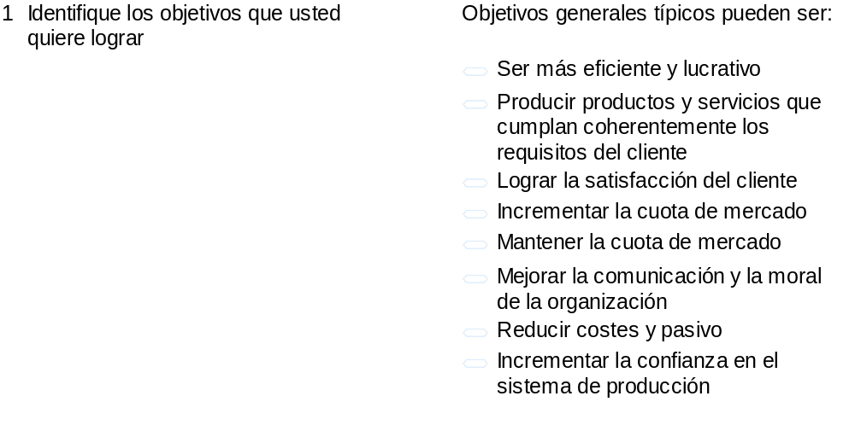
NORMAS ISO 9000
IMPLEMENTACIÓN
PASOS
ORIENTACIÓN

Slide 215
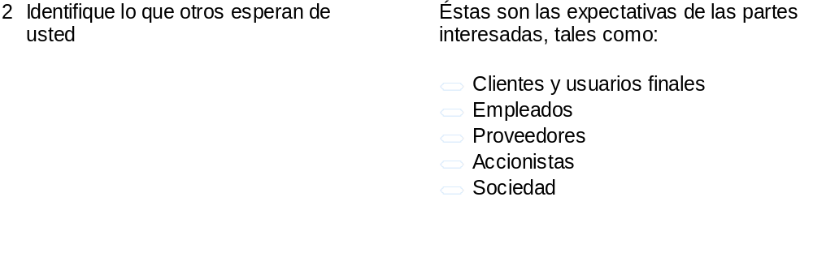
NORMAS ISO 9000
IMPLEMENTACIÓN
PASOS
ORIENTACIÓN

Slide 216
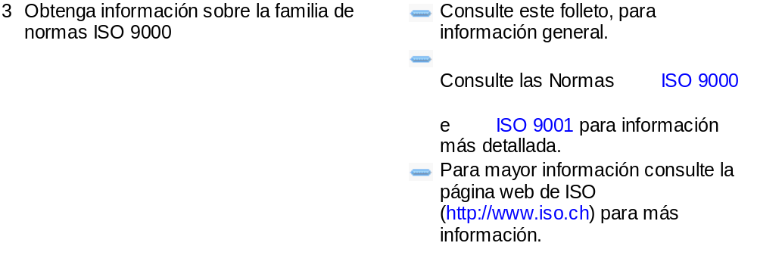
NORMAS ISO 9000
IMPLEMENTACIÓN
PASOS
ORIENTACIÓN

Slide 217
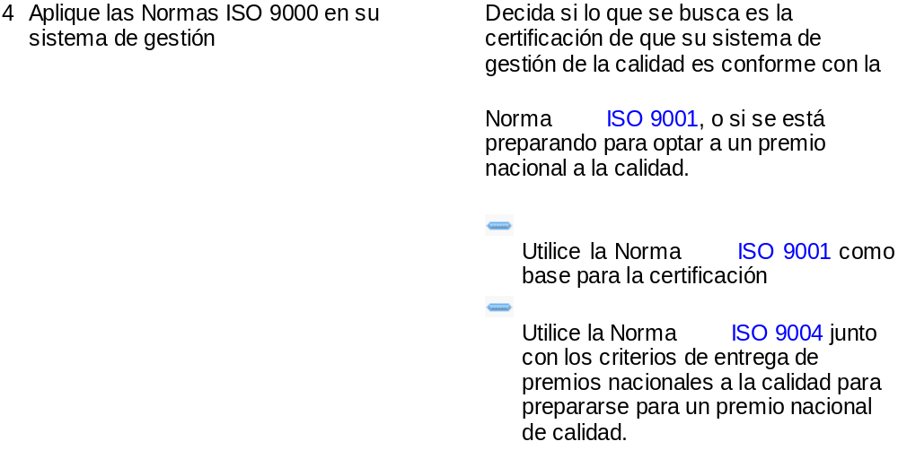
NORMAS ISO 9000
IMPLEMENTACIÓN
PASOS
ORIENTACIÓN

Slide 218
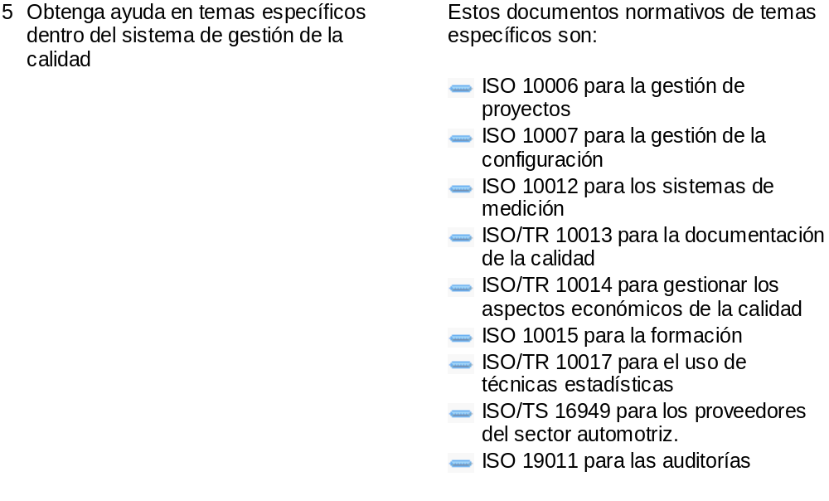
NORMAS ISO 9000
IMPLEMENTACIÓN
PASOS
ORIENTACIÓN

Slide 219
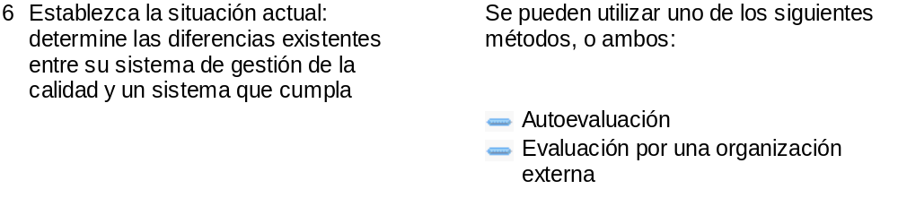
NORMAS ISO 9000
IMPLEMENTACIÓN
PASOS
ORIENTACIÓN

Slide 220
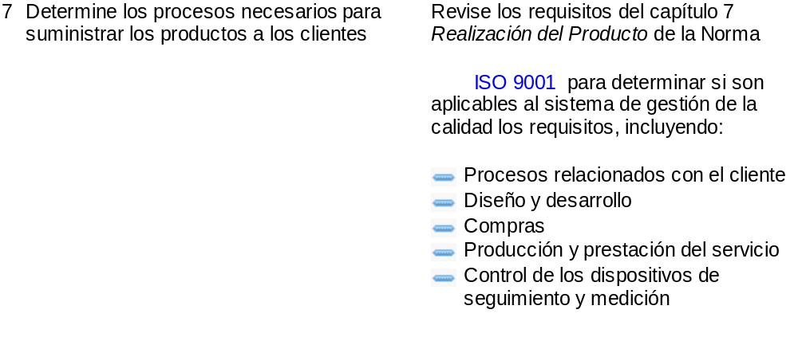
NORMAS ISO 9000
IMPLEMENTACIÓN
PASOS
ORIENTACIÓN

Slide 221
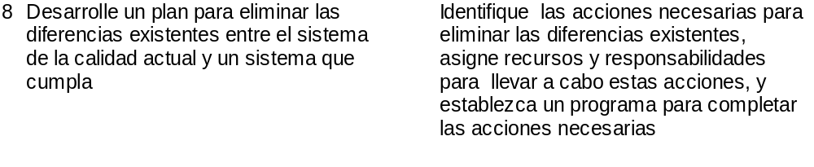

NORMAS ISO 9000
IMPLEMENTACIÓN
PASOS
ORIENTACIÓN

Slide 222
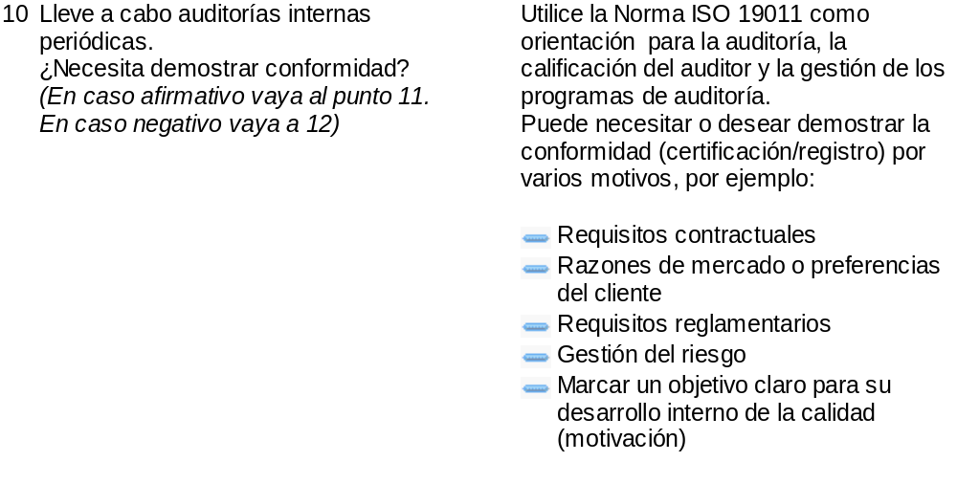
NORMAS ISO 9000
IMPLEMENTACIÓN
PASOS
ORIENTACIÓN

Slide 223
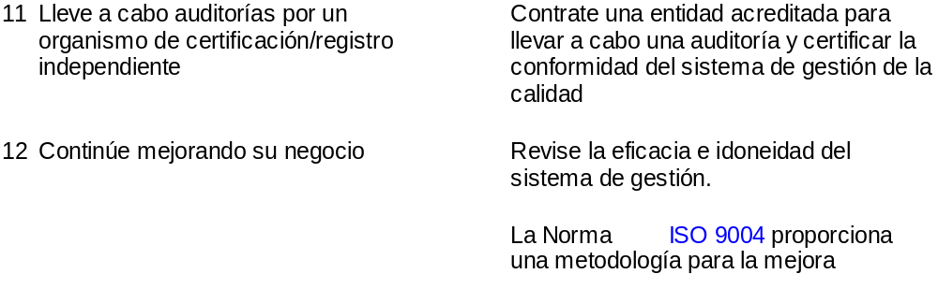
NORMAS ISO 9000
IMPLEMENTACIÓN
PASOS
ORIENTACIÓN

Slide 224
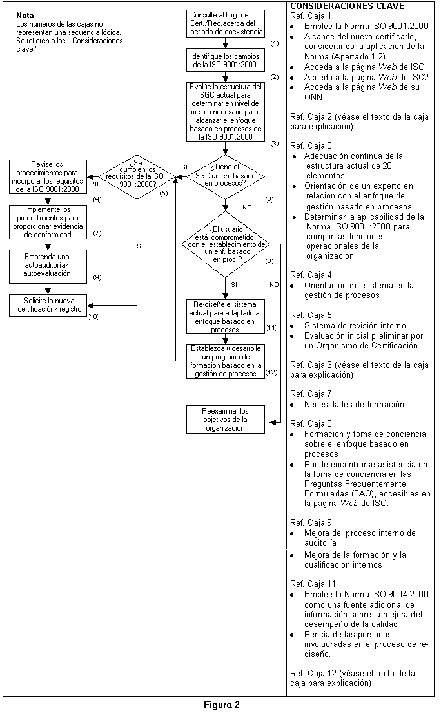

Slide 225

NORMAS ISO 9000
IMPLEMENTACIÓN
El apartado 1.2 de la Norma ISO 9001:2000 establece:
"1.2 Aplicación
Todos los requisitos de esta Norma Internacional son genéricos y se pretende que sean aplicables a todas las organizaciones, sin importar su tipo, tamaño y producto suministrado.
Cuando uno o varios requisitos de esta Norma Internacional no se puedan aplicar debido a la naturaleza de la organización y de su producto, pueden considerarse para su exclusión.
Cuando se realicen exclusiones, no se podrá alegar conformidad con esta Norma Internacional a menos que dichas exclusiones queden restringidas a los requisitos expresados en el capítulo 7 y que tales exclusiones no afecten a la capacidad o responsabilidad de la organización para proporcionar productos que cumplan con los requisitos del cliente y los reglamentarios aplicables."

Slide 226
NORMAS ISO 9000
IMPLEMENTACIÓN
Orientación para la aplicación de los requisitos de realización del producto al sistema de gestión de la calidad
Generalidades
En ocasiones, alguna parte de los requisitos indicados en alguno de los apartados del capítulo 7 son llevados a cabo por otros. En estos casos, la organización debe tener cuidado de tratar cualquier requisito sobre el que ejerza influencia o tenga control. El manual de la calidad debe contener una descripción de, y una justificación para la exclusión de cualquier requisito de la norma.
7
Realización del producto
Las excepciones pueden darse sólo en esta parte de la Norma ISO 9000
7.1
Planificación de la realización del producto
Se requiere la planificación para demostrar cómo se aplican los procesos del sistema de gestión de la calidad al producto, proyecto o contrato.

Slide 227
NORMAS ISO 9000
IMPLEMENTACIÓN
7.2
Procesos relacionados con el cliente
Todas las organizaciones tienen clientes y se debe establecer cómo determinar y definir los requisitos del cliente, estén éstos especificados o no.
7.3
Diseño y desarrollo
Este requisito será de aplicación cuando usted convierta los requisitos del producto en características que deriven en resultados para sus clientes. En algunas situaciones, los procesos en sí mismos son parte del producto.
Es probable que este requisito pueda ser excluido por aquellas organizaciones que previamente han sido certificadas según la norma ISO 9002 u organizaciones que proporcionan productos basados en diseños que han sido validados o proporcionados por otros.

Slide 228
NORMAS ISO 9000
IMPLEMENTACIÓN
7.4
Compras
Las organizaciones normalmente compran los bienes o servicios necesarios para la realización del producto o la prestación del servicio
7.5
Producción y prestación del servicio
La mayoría de las organizaciones realizan un producto o proporcionan servicios que requieren llevar a cabo ciertos procesos. El grado de “producción y prestación del servicio” puede variar significativamente entre organizaciones. Se puede considerar este requisito y describir cuidadosamente las actividades de producto y servicio en los documentos del sistema de gestión de la calidad. Algunas partes de este requisito pueden no ser aplicables en estos procesos.

Slide 229
NORMAS ISO 9000
IMPLEMENTACIÓN
7.6
Control de los dispositivos de seguimiento y medición
El seguimiento y la medición se aplican a la mayor parte de los procesos aunque algunos procesos, en especial en el sector servicios, pueden no necesitar dispositivos de seguimiento y de medición para proporcionar evidencia de la conformidad del producto. La calibración se aplica a los equipos de medición. Muchos equipos de medición utilizan soporte lógico (software) que debe ser confirmado y mantenido.

